Slide 2
Доклад ректора Антохиной Ю. А. на расширенном заседании ученого совета ГУАП
31 августа 2018, Санкт-Петербург

Slide 3
Основные итоги 2017/18 уч. года
Основные итоги 2017/18 уч. года
Образование | Исследования | Инновации
В апреле 2018 года ГУАП и Ивангородский филиал успешно прошли государственную аккредитацию образовательной деятельности по всем заявленным образовательным программам на срок 6 лет. Выполнен большой объем работ по разработке и актуализации документов образовательных программ. На конкурсной основе достигнуто увеличение контрольных цифр приема бакалавриата в ГУАП на 2019 год. ГУАП получил лицензию на три новые специальности среднего профессионального образования из списка ТОП-50. Объем НИОКР в 2017 году увеличен до 256 млн. руб. (в 2016 — 195 млн. руб.). ГУАП в основном успешно прошел шесть внешних проверок по различным направлениям деятельности. Утверждено положение о конкурсе магистерских программ с финансированием программ-победителей из средств ГУАП совместно с Фондом «Центр стратегических разработок «Северо-Запад». ГУАП активно участвовал в движении WorldSkills Russia. На базе Инженерной школы ГУАП прошло несколько открытых отборочных чемпионатов WorldSkills Russia. Разработаны компетенции трех профессий будущего. На базе Инженерной школы создан акселератор «Инженерный гараж ГУАП». Успешно работала система повышения квалификации и переподготовки ГУАП, в которой обучилось 2104 слушателей. Получила развитие АИС ГУАП. Велось освоение и наполнение материалами Электронной образовательной среды ГУАП. Пополнена и обновлена материально-техническая база учебного процесса и научных исследований. В ГУАП, совместно с группой компаний InfoWatch Н. Касперской, открыта научная лаборатория кибербезопасности. Подписан меморандум о сотрудничестве между ГУАП и Санкт-Петербургским региональным отделением Союза машиностроителей России. ГУАП и Сколковский институт науки и технологий подписали договор о создании Центра Компетенций Национальной технологической инициативы по направлению «Технологии беспроводной связи и Интернета вещей» в Северо-Западном Федеральном округе. | ГУАП стал академическим членом Международного союза электросвязи (МСЭ) и получил статус Академии МСЭ, что дает право на участие в деятельности МСЭ и на доступ к стандартам, продуктам и услугам в области телекоммуникаций. Научный журнал ГУАП «Информационно-управляющие системы», выпускаемый институтом вычислительных систем и программирования, включен в список Russian Science Citation Index (RSCI) на платформе Web of Science. ГУАП вошел в ТОП-100 первого рейтинга вузов России по версии журнала Forbes. Методика рейтинга учитывала качество образования, данные о трудоустройстве выпускников, их востребованности в регионах и долю предпринимателей среди них. Выполнялась программа социальных, культурных и физкультурно-оздоровительных мероприятий. Повышен размер стипендий студентам. Совершенствовались формы воспитательной работы с обучающимися. Развивалось студенческое самоуправление. Студентами и аспирантами получено большое число наград по итогам различных конкурсов в учебно-научной, спортивной и творческой деятельности. Обеспечен рост зарплаты работников, главным образом ППС. С 1.09.2017 действует новое Положение об оплате труда и материальном стимулировании работников ГУАП с показателями эффективности деятельности ППС и научных работников. В марте вступил в силу новый порядок расчета авторских вознаграждений за полученные патенты и свидетельства на объекты интеллектуальной собственности. В апреле–июне выплачены премии за объекты, созданные с 2015 года. Проведены ремонтные работы в зданиях ГУАП, улучшены условия труда и учебы, условия проживания в общежитиях. Завершено строительство стадиона на Московском проспекте у дома 149в и благоустройство прилегающей территории. Получено разрешение на реконструкцию общежития на ул. Гастелло, д. 16 за счет средств госбюджета, утверждено задание на проектирование общежития. ГУАП активно участвовал в большом числе городских и всероссийских массовых молодежных мероприятий. Колонна Учебного военного центра ГУАП участвовала в параде на Дворцовой площади в День Победы 9 Мая.

Slide 4
Награды работников в 2017/18 уч. году
Основные итоги 2017/18 уч. года
Медалью ордена «За заслуги перед Отечеством — II степени»
награжден зав. кафедрой 11, д-р техн. наук, проф. Небылов А. В.
Почетной грамотой Министерства образования и науки Российской Федерации отмечен труд пяти работников: Ворошина Л. В., Смирнова Т. М., Михайлов В. В., Караваева Н. Н., Лачугина М. М.
Получены две Премии Правительства Санкт-Петербурга за выдающиеся достижения в области высшего образования и среднего профессионального образования в 2018 году:
В номинации «Научные достижения, способствующие повышению качества подготовки специалистов и кадров высшей квалификации» — авторский коллектив, выдвинутый ГУАП, в составе: зав. кафедрой 1, д-р ф.-м. наук, доц. Смирнов А. О.; доц. кафедры 5, канд. техн. наук Жильникова Н. А.; ст. преп. кафедры 5, канд. техн. наук Мателенок И. В.
В номинации «Организационные решения по повышению качества подготовки специалистов» — в составе авторского коллектива, выдвинутого СПбПУ Петра Великого: зам. директора института 2, канд. техн. наук, доц. Киршина И. А.
Одним из победителей конкурса «Лучший инновационный проект в сфере науки и высшего образования Санкт-Петербурга 2017 года», проведенного Комитетом по науке и высшей школе Правительства Санкт-Петербурга, стал авторский коллектив под руководством зав. кафедрой 11, профессора Небылова А. В. за проект «Амфибийная аэролодка нового поколения с гибридным двигателем» (номинация — Лучший инновационный продукт).

Slide 5
1.1. Конкурс заявлений на прием в государственные вузы Санкт-Петербурга в 2018 году
Раздел 1. Образовательная деятельность
Средний конкурс в государственные вузы Санкт-Петербурга в 2018 году составил 13,18 заявлений на место (в 2017 году — 12,03).
Наибольший конкурс в 2018 году:
среди вузов гуманитарного и экономического профиля Северо-Западный институт российской академии народного хозяйства и государственной службы при президенте Российской Федерации — 50,18 з/м
среди вузов медицинского профиля Санкт-Петербургский государственный химико-фармацевтический университет — 15,02 з/м
среди вузов инженерно-технического и технологического профиля Санкт-Петербургский государственный университет аэрокосмического приборостроения — 16,36 з/м

Slide 6
1.2. Прием в ГУАП в 2016–2018 годах (бюджет КЦП)
Раздел 1. Образовательная деятельность
Очная форма обучения
 | 2016 | 2017 | 2018 | 2019
Бакалавриат | 909 | 919 | 980 | 1039
Специалитет | 180 | 206 | 217 | 181
Магистратура | 471 | 561 | 610 | 535
СПО | 165 | 155 | 120 | 170
Всего | 1725 | 1841 | 1927 | 1924
Очно-заочная форма обучения
 | 2016 | 2017 | 2018 | 2019
Бакалавриат | 30 | 37 | 42 | 37
Заочная форма обучения
 | 2016 | 2017 | 2018 | 2019
Бакалавриат | 45 | 105 | 130 | 125
Магистратура | 60 | 121 | 136 | 87
Всего | 105 | 226 | 266 | 212

Slide 7
1.3. Средний балл ЕГЭ, зачисленных на первый курс в 2018 году
Раздел 1. Образовательная деятельность
 | Бюджет (КЦП) | Целевой | Контракт | Средний балл
Институт 1 | 79,91 | 68,32 | 66 | 75,75
Институт 2 | 72,64 | 60,00 | 55,2 | 67,61
Институт 3 | 75,76 | 65,46 | 57,5 | 72,74
Институт 4 | 76,29 | 66,80 | 68,4 | 72,78
Институт 5 | 77,91 | 64,16 | 71,43 | 74,01
Институт ИБМП | 73,81 | 67,33 | 61,33 | 71,34
Институт ВО |  | 61,92 |  | 61,92
Факультет 6 | 89,2 | 78,33 | 76,02 | 79,86
Институт 8 | 72,9 | 63,08 | 71,32 | 70,54
Факультет 9 | 66,07 | 54,59 | 72,11 | 67,25
В среднем по ГУАП | 76,41 | 64,47 | 71,01 | 71,91
в предыдущем году — 71,2 (без учета целевого набора)

Slide 8
1.4. Прием в ГУАП в 2015–2018 годах (контракт)
Раздел 1. Образовательная деятельность
Очная форма обучения (без иностранцев)
 | 2015 | 2016 | 2017 | 2018
Бакалавриат | 478 | 632 | 475 | 682
Специалитет | 173 | 222 | 143 | 135
Магистратура | 115 | 92 | 52 | 23
Всего по ВО | 766 | 946 | 670 | 840
СПО | 141 | 174 | 160 | 258
Всего по ГУАП | 907 | 1120 | 830 | 1098
ИФ ГУАП | 80 | 522 | 467 | 37
Итого | 987 | 1642 | 1297 | 1135
Заочная форма обучения
 | 2015 | 2016 | 2017 | 2018
Бакалавриат | 404 | 654 | 678 | —
Специалитет | 67 | 53 | 48 | —
Магистратура | 188 | 160 | 192 | 169
Итого по ВО | 659 | 867 | 918 | 169
СПО | 12 | 13 | 12 | —
Всего по ГУАП | 671 | 880 | 930 | 169
ИФ ГУАП | 64 | 36 | 70 | 23
Итого | 735 | 916 | 1000 | 192
Очно-заочная форма обучения
 | 2015 | 2016 | 2017 | 2018
Бакалавриат | 28 | 30 | 26 | 18

Slide 9
1.5. Прием иностранных граждан в 2018 уч. году
Раздел 1. Образовательная деятельность
 | Бакалавриат | Магистратура | СПО | Всего
Бюджет за счет средств федерального бюджета | 24 | 10 | 5 | 39
Контракт по договорам об оказании платных образовательных услуг | 182 | 81 | 7 | 270
Всего | 206 | 91 | 12 | 309
Число студентов-иностранцев в 2014–2018 годах
 | 2015/16 | 2016/17 | 2017/18 | 2018/19
Число студентов-иностранцев | 820 | 850 | 894 | 961
Число стран | 34 | 33 | 37 | 32

Slide 10
1.6. Направления подготовки иностранных граждан в 2018/19 уч. году
Раздел 1. Образовательная деятельность
Укрупненные группы направлений подготовки | Число обучающихся
010000. Физико-математические науки | 5
030000. Гуманитарные науки | 48
030500. Юриспруденция (право, правоохранительная деятельность, судебная экспертиза) | 356
080000. Экономика и управление | 447
100000. Сфера обслуживания | 12
140000. Энергетика, энергетическое машиностроение и электротехника | 8
160000. Авиационная и ракетно-космическая техника | 60
210000. Электронная техника, радиотехника и связь | 6
220000. Автоматика и управление | 19

Slide 11
1.7. Выпуск специалистов ГУАП (граждан РФ) в 2017/18 уч. году
Раздел 1. Образовательная деятельность
Выпуск специалистов с высшим образованием
Форма обучения | Специалисты |  | Бакалавры |  | Магистры |  | Итого
 | Выпуск | С отличием | Выпуск | С отличием | Выпуск | С отличием | Выпуск | С отличием
Очная | 196 | 14% | 1030 | 14,5% | 412 | 32,7% | 1638 | 19,1%
Очно-заочная | — |  | 43 | 4,6% | — |  | 43 | 4,6%
Заочная | 92 | 2,1% | 455 | 0,8% | 158 | 18,3% | 705 | 4,9%
Всего | 288 | 10,7% | 1528 | 10,2% | 570 | 28,7% | 2386 | 14,7%
Выпуск специалистов со средним профессиональным образованием
Форма обучения | Выпуск | С отличием
Очная | 237 | 8,9%
Заочная | 25 | 12,0%
Всего | 262 | 9,2%

Slide 12
1.8. Выпуск студентов-иностранцев в 2018 годах
Раздел 1. Образовательная деятельность
 | 2015/16 | 2016/17 | 2017/18
Специалисты | 24 | 12 | 33
Бакалавры | 80 | 91 | 53
Магистры | 31 | 36 | 36
СПО | 8 | 2 | 2
Итого | 143 | 141 | 124

Slide 13
1.9. Число УГНС и число ОП, получивших аккредитацию в 2018 году
Раздел 1. Образовательная деятельность
Уровень образования |  | ГУАП |  | ИФ ГУАП
 |  | УГНС | ОП | УГНС | ОП
Высшее образование | Бакалавриат | 22 | 332 | 3 | 27
 | Специалитет | 8 | 70 | 1 | 9
 | Магистратура | 17 | 109 | — | —
 | Аспирантура | 13 | 65 | — | —
 | Всего по ВО | 60 | 576 | 4 | 36
Среднее профессиональное образование |  | 8 | 52 | — | —
Итого по всем уровням |  | 68 | 628 | 4 | 36
Не представлялись на государственную аккредитацию как нереализуемые следующие УГНС:
15.00.00 — Машиностроение: среднее профессиональное образование — подготовка квалифицированных рабочих, служащих;
37.00.00 — Психологические науки: высшее образование — специалитет;
02.00.00 — Компьютерные и информационные науки: высшее образование — подготовка кадров высшей квалификации;
03.00.00 — Физика и астрономия: высшее образование — подготовка кадров высшей квалификации;
13.00.00 — Электро- и теплоэнергетика: высшее образование — подготовка кадров высшей квалификации;
16.00.00 — Физико-технические науки и технологии: высшее образование — подготовка кадров высшей квалификации;
37.00.00 — Психологические науки: высшее образование — подготовка кадров высшей квалификации;
49.00.00 — Физическая культура и спорт: высшее образование — подготовка кадров высшей квалификации.

Slide 14
1.10. Число направлений и специальностей подготовки в ГУАП и ИФ ГУАП согласно гос. аккредитации 2018 года
Раздел 1. Образовательная деятельность
Уровни образования |  | ГУАП | ИФ ГУАП
Высшее образование | Бакалавриат | 42 | 4
 | Магистратура | 34 | –
 | Специалитет | 13 | 1
 | Аспирантура | 19 | –
Среднее профессиональное образование |  | 16 | –
Всего направлений и специальностей |  | 124 | 5
в т. ч. новых специальностей |  | 3 (СПО) | –
Лицензирование образовательных программ в 2017/18 уч. году
Уровень образования | Код и наименование специальности
Среднее профессиональное образование | 09.02.06. Сетевое и системное администрирование
 | 09.02.07. Информационные системы и программирование
 | 27.02.07. Управление качеством продукции, процессов и услуг (по отраслям)

Slide 15
1.11. Число реализуемых в 2018/19 уч. году образовательных программ ГУАП и ИФ ГУАП
Раздел 1. Образовательная деятельность
Форма обучения | Уровень образования |  | ГУАП |  | ИФ ГУАП
 |  |  | Число программ для приема | Всего реализуется программ | Число программ для приема | Всего реализуется программ
Очная | ВО | Бакалавриат | 57 | 229 | 3 | 11
 |  | Магистратура | 47 | 90 | — | —
 |  | Специалитет | 16 | 64 | 1 | 4
 |  | Аспирантура | 17 | 46 | — | —
 | СПО |  | 11 | 42 | — | —
 | Всего по очной форме |  | 148 | 471 | 4 | 15
Очно-заочная | ВО | Бакалавриат | 3 | 14 | — | —
 | Всего по очно-заочной форме |  | 3 | 14 | — | —
Заочная | ВО | Бакалавриат | 22 | 97 | 3 | 15
 |  | Магистратура | 18 | 48 | — | —
 |  | Специалитет | 4 | 21 | 1 | 6
 |  | Аспирантура | 13 | 32 | — | —
 | СПО |  | 0 | 6 | — | —
 | Всего по заочной форме |  | 57 | 204 | 4 | 21
Итого по всем формам обучения |  |  | 208 | 689 | 8 | 36

Slide 16
1.12. Академическая задолженность обучающихся очной формы по программам ВО
Раздел 1. Образовательная деятельность
 | Бакалавриат и специалитет |  |  | Магистратура
 | Число обучающихся | Число лиц с академ. задолж. | Доля | Число обучающихся | Число лиц с академ. задолж | Доля
Институт 1 | 811 | 352 | 43% | 210 | 75 | 36%
Институт 2 | 875 | 192 | 22% | 188 | 43 | 23%
Институт 3 | 526 | 327 | 62% | 161 | 53 | 33%
Институт 4 | 619 | 274 | 44% | 136 | 20 | 15%
Институт 5 | 545 | 309 | 57% | 126 | 21 | 17%
Институт ИБМП | 545 | 145 | 27% | 145 | 27 | 19%
Факультет 6 | 279 | 12 | 4% | 22 | 1 | 5%
Институт ВО | 333 | 117 | 35% | — | — | —
Институт 8 | 702 | 450 | 64% | 93 | 42 | 45%
Факультет 9 | 599 | 353 | 59% | 12 | 6 | 50%
Итого | 5834 | 2531 | 43% | 1093 | 288 | 26%
без учета иностранных граждан и без лиц, восстановленных и переведенных из других вузов в 2017/18 уч. Году

Slide 17
1.13. Подготовка научно-педагогических кадров в 2017/18 уч. году
Раздел 1. Образовательная деятельность
Условия обучения | Форма обучения |  | Всего
 | Очная | Заочная
Бюджет | 58 | 0 | 58
Контракт | 28 | 32 | 60
Всего | 86 | 32 | 118
Информация о защитах кандидатских и докторских диссертаций
Диссертации | Число защит диссертаций
 | 2017 | 1 пол. 2018
Кандидатские | 4 | 9
Докторские | — | —

Slide 18
1.14. Диссертационные советы на базе ГУАП
Раздел 1. Образовательная деятельность
Шифр совета | Научные специальности | Число защит
 |  | Канд. | Докт.
Д212.233.01 | 05.11.13. Приборы и методы контроля природной среды, веществ, материалов и изделий 05.11.14. Технология приборостроения | 1 | 0
Д212.233.04 | 05.02.22. Организация производства (радиоэлектроника и приборостроение) 05.02.23. Стандартизация и управление качеством продукции | 5 | 0
Д212.233.05 | 05.12.13. Системы, сети и устройства телекоммуникаций 05.12.14. Радиолокация и радионавигация | 4 | 0
ДС212.020.02 | 05.12.04. Радиотехника, в т. ч. системы и устройства телевидения 05.12.07. Антенны, СВЧ устройства и их технологии 05.12.14. Радиолокация и радионавигация | 2 | 0
Д999.121.03 (объединенный) | 05.13.01. Системный анализ, управление и обработка информации (в технике и технологиях) 05.13.18. Математическое моделирование, численные методы и комплексы программ 05.13.19. Методы и системы защиты информации, информационная безопасность | 3 | 0
Итого защищено диссертаций |  | 15 | 0

Slide 19
1.15. Программы дополнительного профессионального образования ГУАП
Раздел 1. Образовательная деятельность
число слушателей, прошедших обучение в 2017/18 уч. году — 2104 чел., число слушателей, планируемых для обучения в 2018/19 уч. году — 900 чел.
Программы ДПО ГУАП на 01.08.2018 | Всего | Программы повышения квалификации | Программы профессиональной переподготовки
Дополнительные профессиональные программы | 62 | 55 | 7
Программы, реализуемые институтом ВО | 12 | 10 | 2
Итого | 74 | 65 | 9

Slide 20
1.16. Интегрированная среда обучения (ИСО)
Раздел 1. Образовательная деятельность
Электронная информационно-образовательную среда ГУАП «Интегрированная среда обучения» — совокупность информационно-образовательных ресурсов и инфокоммуникационных технологий нацеленных на совершенствование механизмов взаимодействия студентов и преподавателей, фиксацию этапов и результатов образовательного процесса в электронной форме, а также приведение методов реализации учебных программ в соответствие с законодательства и образовательных стандартов
Учебный год в цифровой форме: первый год успешной эксплуатации
Успешное прохождение аккредитационных процедур
Успешное прохождение проверки федеральной службы по экспортному и техническому контролю
Важный инструмент образовательного процесса и организации непрерывного взаимодействия между обучающимися, преподавателями, административным персоналом
Повышение качества представления образовательных услуг через предоставление учебных материалов, заданий и отчётов в электронном виде
Повышение дисциплины институтов и факультетов ГУАП в части своевременного выполнения обязательств по оформлению приказов по личному составу студентов
Электронная среда обучения ГУАП — единая электронная платформа для взаимодействия всех участников образовательного процесса

Slide 21
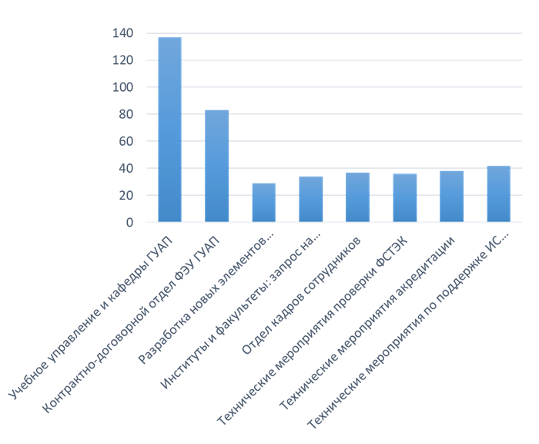
1.17. Совершенствование информационных систем ГУАП в 2018 году
Раздел 1. Образовательная деятельность
Отдел контрактно-договорной работы переведён с устаревшей системы MS Access на систему АИС, обеспечена успешная эксплуатация новой системы в рамках приёма 2018 г.
Разработка подсистемы отчётов по нагрузке, индивидуального плана преподавателя и дополнительных статистических форм для учебного управления
Совершенствование интегрированной среды обучения ГУАП
Подключение системы отдела кадров сотрудников (базовая версия) к системе АИС ГУАП
Подключение ФДПО к системе АИС ГУАП
Комплекс работ по приведение внутренней нормативной документации и организационно-технических мероприятий по защите конфиденциальной информации (в первую очередь персональных данных) в соответствие с законодательством РФ
Подготовка к приёмной компании 2018, учёт технических изменений в государственных системах ФИС ГИА и ФРДО. Переаттестация рабочих мест в соответствии с требованиями по защите информации
Операционная деятельность по поддержанию и совершенствованию электронных систем документооборота вуза (системы казначейства, онлайн-банкинг и т. п.)
Запросы на разработку программных модулей и совершенствование внутренней нормативной базы по данным трекера АИС ГУАП

Slide 22
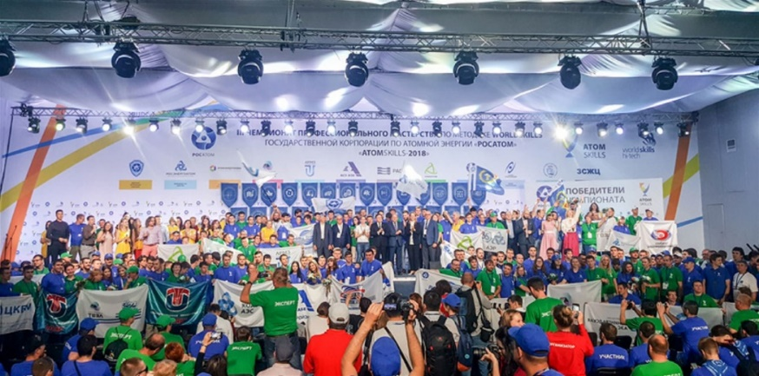
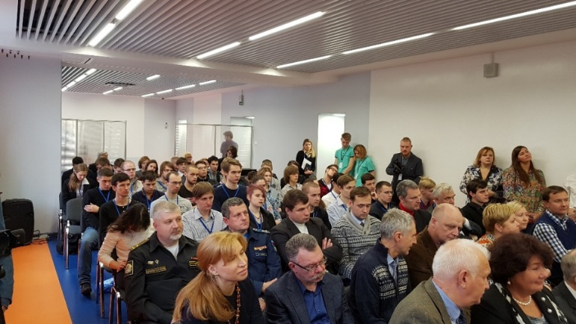
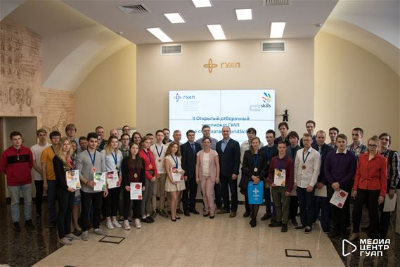
1.18. Сотрудничество с WorldSkills Russia
Раздел 1. Образовательная деятельность
ГУАП является активным участников компетенций WorldSkills Russia: Корпоративная защита от внутренних угроз информационной безопасности; Интернет вещей; Инженерия космических систем
В январе-июле 2018 году эксперты ГУАП участвовали в организации и проведении мероприятий:
II Отборочный чемпионат ГУАП по стандартам WorldSkills Russia (100+ участников и экспертов из вузов Санкт-Петербурга и Москвы; представители Правительства Санкт-Петербурга; индустриальные партнёры: PTC, Ленполиграфмаш, Инфовотч, Роскосмос, Samsung, МТС)
Корпоративный чемпионат госкорпорации Росатом AtomSkills в Екатеринбурге (договор с ГК Росатом)
Организация пяти региональных чемпионатов в Омске, Таганроге, Якутске и Москве (финансирование WSR)
Совместно с WorldSkills Academy создана и реализуется ДПО по подготовке преподавателей и мастеров обучения по компетенции «Корпоративная защита от внутренних угроз ИБ» (договор с WorldSkills)
Партнёрство с лидерами индустрии: PTC, Инфовотч, DellEMC, Kuka, Fanuc, NI, Роскосмос, Росатом

Slide 23
1.19. Основные задачи в образовательной деятельности на 2018/19 уч. год
Раздел 1. Образовательная деятельность
Разработка перспективных образовательных и научных проектов ГУАП по реализации указа Президента Российской Федерации № 204 от 7.05.2018 г. «О национальных целях и стратегических задачах развития Российской Федерации на период до 2024 года» и Программы «Цифровая экономика Российской Федерации». Внедрение адаптивных, гибких, образовательных программ, онлайн курсов, технологий электронного обучения и дистанционных методов контроля знаний. Разработка не менее 10% магистерских программ на иностранных языках. Модернизация технологии разработки и утверждения образовательных программ ВО с учетом опыта прохождения государственной аккредитации 2018 года и требований новых нормативных документов. Разработка комплекса мер по уменьшению средней учебной нагрузки ППС университета до 730–750 часов в год при сохранении штатной численности ППС. Разработка образовательных программ ВО в соответствии с требованиями обновленных ФГОС ВО (ФГОС 3++) и подготовка к началу их реализации с 1.09.2019. Плановое ежегодное обновление реализуемых образовательных программ ГУАП. Лицензирование в 2018/19 уч. году специальностей СПО из перечня наиболее востребованных и перспективных профессий и специальностей СПО (ТОП-50). Модернизация учебной и научной лабораторной базы. Создание специализированных институтских (университетских) лабораторий и комплексов, работающих с рациональной загрузкой. Продолжение формирования электронной образовательной среды ГУАП. Развитие системы качества образования на уровнях университета, институтов (факультетов) и кафедр. Регулярный мониторинг состояния документации образовательных программ, документации кафедр и деканатов. Повышение уровня планирования и организации работ, подбора и обучения исполнителей, контроля за выполнением поручений. Обеспечение учебной дисциплины и ритмичности работы студентов в семестре, своевременной ликвидации академической задолженности, оказание помощи отстающим студентам. Реализация мер по повышению успеваемости обучающихся. Внедрение профессионального стандарта «Педагог профессионального образования». Организация профессиональной переподготовки для приведения квалификации ППС в соответствие требованиям профстандарта. | Повышение требований к эффективности работы претендентов на должности ППС при проведении конкурсов на замещение должностей. Развитие практико-ориентированных образовательных программ для магистров в рамках работы Инженерной школы ГУАП. Командное выполнение проектов полного жизненного цикла. Вовлечение студентов в выполнение конкретных научных работ, увязка тематики курсовых и выпускных квалификационных работ с их научными исследованиями студентов. Продолжение работ по созданию в ГУАП регионального центра ответственности Национальной технологической инициативы по СЗФО по направлению «Технологии беспроводной связи и «Интернета вещей». Развитие компетенций WorldSkills с привлечением новых образовательных и индустриальных партнёров. Участие в создании специализированного центра компетенции WorldSkills по Санкт-Петербургу на базе ГУАП. Разработка меры по совершенствованию деятельности базовых кафедр в рамках современных нормативных требований, повышению их вклада в работу ГУАП. Развитие аспирантуры ГУАП, повышение ее результативности, расширение приема на контрактной основе. Формирование целостной системы подготовки и профессионального роста научных и научно-педагогических кадров, обеспечение условий для участия молодых ученых в научных исследованиях, для их карьерного роста. Разработка программ ДПО для взрослых с целью приобретения навыков в области цифровизации производства, экономики. Дальнейшее развитие студенческого самоуправления и воспитательной работы со студентами. Выполнения программы культурно-массовых, спортивных и оздоровительных мероприятий на 2018/19 уч. год. Улучшение условий для учебы, занятий спортом, для проживания и досуга в общежитиях. Содействие трудоустройству выпускников. Подготовка к приемной кампании ГУАП 2019 года. Привлечения в вуз наиболее подготовленных абитуриентов и выпускников-бакалавров других вузов. Увеличение числа иностранных студентов, аспирантов и стажеров. Повышение до 60% у НПР уровня владения иностранными языками (до 2024 года).

Slide 24
2.1. Финансирование научной деятельности в 2015–2017 годах, млн. руб.
Раздел 2. Исследовательская деятельность
Источники финансирования | 2015 | 2016 | 2017
НИОКР: | 216,8 | 194,96 | 255,92
Бюджеты: | 58,3 | 63,93 | 91,85
Минобрнауки, в том числе: | 38,5 | 39,78 | 70,47
Госзадание на НИР (базовая и проектная части) | 18,8 | 20,11 | 33,85
Федеральные целевые программы | 19,7 | 22,07 | 36,62
РФФИ | 19,5 | 21,65 | 21,1
Бюджет Санкт-Петербурга | 0,3 | 0,1 | 0,28
Хозяйственные договоры: | 158,5 | 131,03 | 164,07
с российскими заказчиками | 124,8 | 103,99 | 142,21
с зарубежными заказчиками | 27,6 | 17,52 | 4,69
из собственных средств | 6,1 | 9,52 | 17,17
Прочая деятельность: | 14,8 | 14,7 | 14,6
Научные мероприятия | 5,0 | 5,0 | 5,0
Контрактная аспирантура | 9,8 | 9,7 | 9,6
Итого | 231,6 | 209,66 | 270,52

Slide 25
2.2. Распределение объемов НИР (без НИР из собственных средств ГУАП), млн. руб.
Раздел 2. Исследовательская деятельность
 | Кафедры |  |  |  |  |  | Всего
 | 1 | 2 | 3 | 4 | 5
Институт 1 | 11,6906 | 1,8 |  | 59,1282 |  |  | 72,5888
Институт 2 | 1,32 | 0,27 | 7,755 | 3,445 |  | ОКБ РЭС 94,86 | 107,65
Институт 3 | 0,3 | 3 |  | 1,3 |  |  | 4,6
Институт 4 | 10,85 | 0 | 1,316 | 4,3324 |  |  | 16,4984
Институт 5 | 4,85 | 4 | 0 |  |  |  | 8,85
Факультет 6 |  |  |  |  |  | НОЦ ПФРК 2,875 | 2,875
Институт ИБМП | 0,315 | 0 | 0,4228 |  | 12,45 |  | 13,1878
Департамент НИД |  |  |  |  |  | 12,5 | 12,5
Итого |  |  |  |  |  |  | 238,75

Slide 26
2.3. Распределение объемов НИР из бюджетных средств ФЦП, ГЗ МОН, грантов РФФИ, РГНФ, Президента РФ, млн. руб.
Раздел 2. Исследовательская деятельность
 | Кафедры |  |  |  |  |  | Всего
 | 1 | 2 | 3 | 4 | 5
Институт 1 | 10,6276 | 0 | 0 | 31,0312 |  |  | 41,6588
Институт 2 | 1,32 | 0,27 | 5,755 | 2,445 |  |  | 9,79
Институт 3 |  | 3 |  | 0,7 |  |  | 3,7
Институт 4 | 0,45 |  | 1,316 | 4,3324 |  |  | 6,0984
Институт 5 | 0,54 | 4 |  |  |  |  | 4,54
Факультет 6 |  |  |  |  |  | НОЦ ПФРК 2,875 | 2,875
Институт ИБМП | 0,315 | 0 | 0,4228 |  | 12,45 |  | 13,1878
Департамент НИД |  |  |  |  |  | НИО БП 10,0 | 10,0
Итого |  |  |  |  |  |  | 90,4916

Slide 27
2.4. Распределение объемов хоздоговорных НИР с российскими и зарубежными предприятиями, млн. руб.
Раздел 2. Исследовательская деятельность
 | Кафедры |  |  |  |  |  | Всего
 | 1 | 2 | 3 | 4 | 5
Институт 1 | 1,033 | 1,8 | 0 | 28,097 |  |  | 30,93
Институт 2 |  |  | 2 | 1 |  | ОКБ РЭС 94,86 | 97,86
Институт 3 | 0,3 | 0 |  | 0,6 |  |  | 0,9
Институт 4 | 10,4 |  | 0 |  |  |  | 10,4
Институт 5 | 4,31 | 0 |  |  |  |  | 4,31
Департамент НИД |  |  |  |  |  | НИО БП 2,5 | 2,5
Итого |  |  |  |  |  |  | 146,9

Slide 28
2.5. Стоимость дополнительных показателей из числа критериев эффективности НПР, тыс. руб.
Раздел 2. Исследовательская деятельность
 | Участие в конкурсах
 | Заявка | Победа
ФЦП | 25 | 50
Постановление Правительства РФ № 218 | 25 | 50
Проектная часть госзадания ГУАП | 20 | 40
Прочие (РНФ, РФФИ и др.) | 10 | 25
При привлечении внешнего финансирования из внебюджетных источников по НИР и ОКР на основе договоров с юридическими лицами выплачивается вознаграждение из собственных средств ГУАП в размере 1% от поступивших средств

Slide 29
2.6. ФЦП «Исследования и разработки по приоритетным направлениям развития научно-технологического комплекса России на 2014–2020 годы»
Раздел 2. Исследовательская деятельность
Конкурс проектов на 2017–2019 годы Разработка экспериментального образца устройства для обеспечения беспроводной подзарядки аккумуляторов имплантатов Руководитель: Рабин А. В. (ЦКНИ, НИО БП) Объем: 40 млн. руб. (в 2017 г. — 10,0 млн. руб.) | Конкурс проектов на 2016–2018 годы Методы и инструменты автоматизированного проектирования и моделирования бортовых вычислительных сетей космических аппаратов Руководитель: Шейнин Ю. Е. (институт ВКиСТ) Объем: 30,0 млн. руб. (в 2017 г. — 14,52 млн. руб.) Разработка технологии очистки нефтесодержащих вод фильтрами до 100 кубометров в час на основе графенового сорбента Руководитель: Жильникова Н. А. (каф. 5, институт ИБМП) Объем: 25,0 млн. руб. (в 2017 г. — 12,1 млн. руб.)

Slide 30
2.7. Государственное задание в сфере научной деятельности (базовая и проектная части)
Раздел 2. Исследовательская деятельность
Базовая часть ГЗ на 2017–2019 годы 6 проектов общим объемом 11,33 млн. руб.: Шехунова Н. А. (каф. 14, институт 1) — 1,59 млн. руб. Москалец О. Д. (каф. 23, институт 2) — 1,0 млн. руб. Солёный С. В. (каф. 32, институт 3) — 3,0 млн. руб. Тюрликов А. М. (каф. 52, институт 5) — 4,0 млн. руб. Котликов Е. Н. (каф. 3, институт ИБМП) — 0,42 млн. руб. Чичкова Е. Ф. (КосмоИнформ-Центр) — 1,32 млн. руб. | Проектная часть ГЗ на 2017–2019 годы Развитие систем относительной навигации и управления конфигурацией группы малых спутников для решения содержательных задач мониторинга и связи Руководитель: Небылов А. В. (кафедра 11, институт 1) Объем в 2017 г. — 5,71 млн. руб. Архитектура и методы построения распределенных вычислительно-информационных систем для интегрированной модульной авионики нового поколения Руководитель: Шейнин Ю. Е. (институт ВКиСТ) Объем в 2017 г.— 12,9 млн. руб. Поиск и исследование экстремальных квазиортогональных матриц для задач обработки информации Руководитель: Сергеев М. Б. (кафедра 44, институт 4) Объем — 10,9 млн. руб. (в 2017 г. — 3,6 млн. руб.) Многофункциональная система навигации, посадки и наблюдения для пилотируемых и беспилотных летательных аппаратов Руководитель: Бестугин А. Р. (кафедра 23, институт 2) Объем — 18,07 млн. руб. (в 2018 г. — 18,07 млн. руб.)

Slide 31
2.8. Малые инновационные предприятия
Раздел 2. Исследовательская деятельность
Предприятие / Руководитель |  | Участие ГУАП в УК / Инициатор
1 | ООО «Фантом» — Абрамов А. П. | Патент на полезную модель — Кафедра 25, Кулаков С. В.
2 | ЗАО «МИПАКТ – Миллениум Холдинг» — Небылов В. А. | Патент на полезную модель — Кафедра 11, Небылов А. В.
3 | ООО «Научно-инновационный центр “АэроКос”» — Небылов В. А. | Патент на полезную модель — Кафедра 11, Небылов А. В.
4 | ООО «Программные и технологические инновации» — Сметанин Н. М. | Зарегистрированное ноу-хау — Кафедра 14
5 | ООО «Специализированный центр Илизаровских технологий» — Овчинников Е. Н. | Зарегистрированное ноу-хау — Кафедра 44, Игнатьев М. Б.
6 | ООО «Телеком технологии» — Овчинников А. А. | Зарегистрированное ноу-хау — Кафедра 51
7 | ООО «Аэромед» — Костецкий В. В. | Зарегистрированное ноу-хау — Медицинский центр ГУАП
8 | ООО «Петроглиф» — Жиданов К. А. | Неисключительное право на программу — Кафедра 34, Беззатеев С. В.
9 | ООО «Педант» — Жаринов Р. Ф. | Неисключительное право на программу — Кафедра 51
10 | ООО «ГУАП-Промо» — Трифонова Ю. В. | Неисключительное право на программу — Кафедра 51
11 | ООО «Питераэрокосмос» — Миллер А. О. | Неисключительное право на программу — Кафедра 51, Оводенко А. А., Шейнин Ю. Е.
12 | ООО «Амбер» — Башун В. В. | Неисключительное право на программу — Кафедра 51
13 | ООО «ВК-Софт» — Антонова Т. К. | Неисключительное право на программу — Кафедра 51
14 | ООО «Центр интеллектуальных технологий «Петроинт» — Коромысличенко В. Н. | Неисключительное право на программу — Кафедра 43, Охтилев М. Ю.

Slide 32
2.9. Научно-технические программы международного сотрудничества
Раздел 2. Исследовательская деятельность
Международный институт передовых аэрокосмических технологий (МИПАКТ); работы с Renault, с 1998; Shanghai Institute of Spaceflight Control — Небылов А. В. (институт 1)
ГУАП — партнер Европейского центра космических технологий (ESTEC) Европейского космического агентства (ESA) с 2003 г. — Шейнин Ю. Е. (институт ВКиСТ)
Программа FRUCT Российско-финского межуниверситетского сотрудничества в области телекоммуникаций — Шейнин Ю. Е. (институт 1), Беззатеев С. В. (институт 3)
ГУАП — участник ARTEMIS — Европейской технологической платформы по встроенным системам, c 2009 г. проект Portable and Predictable Performance on Heterogeneous Embedded Manycores — Шейнин Ю. Е. (институт ВКиСТ)
Сотрудничество с консультационным комитетом космических агентств по космическим системам обработки данных (Consultative Committee for Space Data Systems, CCSDS) —Шейнин Ю. Е. (институт ВКиСТ), Беззатеев С. В. (кафедра 54)
ГУАП — участник проекта Europractice Software Only Membership, с 2004 г. — Шейнин Ю. Е. (институт ВКиСТ)

Slide 33
2.10. Публикационная активность. РИНЦ и Scopus
Раздел 2. Исследовательская деятельность
Публикации по видам и годам. РИНЦ
Показатель | 2015 | 2016 | 2017
Общее число публикаций за год | 981 | 1037 | 997
в том числе: статьи в журналах | 425 | 475 | 468
в том числе: статьи в журналах, входящих в перечень ВАК | 249 | 260 | 274
Публикации по видам и годам. Scopus
Вид публикации | 2015 | 2016 | 2017 | 2018
Статья (article) | 62 | 65 | 58 | 32
Доклад на конференции (conference paper) | 68 | 81 | 65 | 49
Обзор (review) |  | 3 | 2
Глава в книге (book chapter) |  | 1 | 2 | 4
Статья в прессе (article in press) |  |  | 1 | 2
Редакционная статья (editorial) | 1 | 1 |  | 1
Книга (book) |  |  | 1
Всего | 131 | 151 | 129 | 88
Количество публикаций Scopus в 2017 годy
 | Кафедры |  |  |  |  | Всего
 | 1 | 2 | 3 | 4 | 5
Институт 1 | 7 | 1 |  | 12 |  | 20
Институт 2 | 7 | 1 | 12 | 2 |  | 22
Институт 3 | 10 | 2 |  | 7 |  | 19
Институт 4 | 3 |  | 2 | 5 |  | 10
Институт 5 | 3 | 8 | 1 | 2 |  | 14
Институт ИБМП | 6 | 9 | 3 |  | 10 | 28
Факультет 6 | 2 |  | 1 |  |  | 3
Институт 8 | 3 | 2 | 3 |  | 1 | 9
Департамент НИД | 3 | 3 |  |  |  | 6
ИФ ГУАП | 1 | 1 |  |  |  | 2

Slide 34
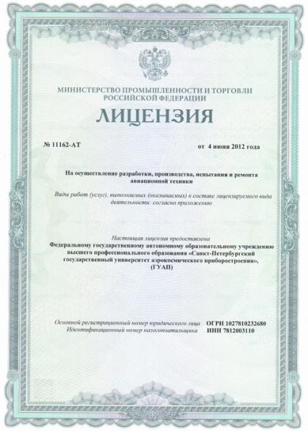
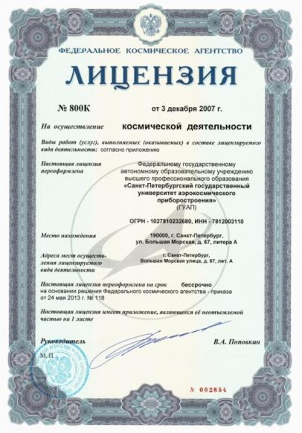
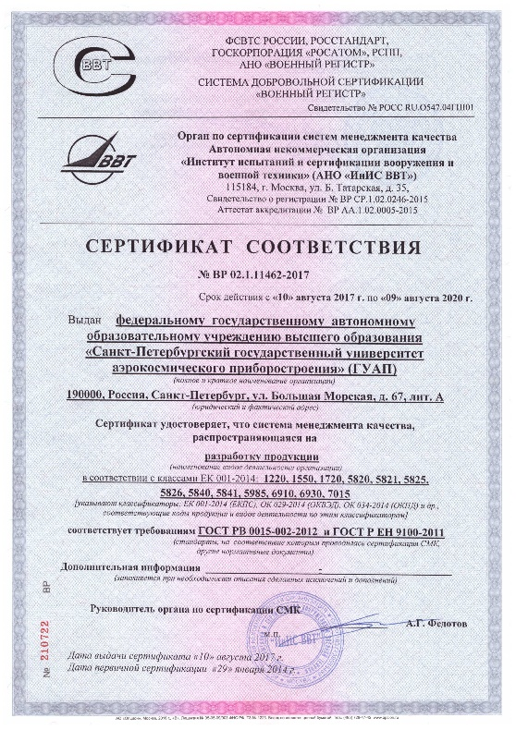
2.11. Лицензирование научно-технической и инновационной деятельности ГУАП
Раздел 2. Исследовательская деятельность
ГУАП имеет бессрочные лицензии:
на космическую деятельность
на авиационную деятельность
на разработку вооружения и военной техники
Сертифицирована на 2017–2020 годы система менеджмента качества разработки и производства вооружения и военной техники (ВВТ)

Slide 35
2.12. Регистрация объектов патентного и авторского права в 2014–2017 годах
Раздел 2. Исследовательская деятельность
Показатель | 2014 | 2015 | 2016 | 2017 | 2018
Подано заявок на патент на изобретение | 10 | 4 | 7 | 8 | 1
Подано заявок на патент на полезную модель | 9 | 4 | 2 | 2 | 2
Подано заявок на регистрацию ПО и БД в Роспатенте | 28 | 23 | 24 | 24 | 42
Подано заявок на получение правовой охраны ноу-хау | 0 | 1 | 0 | 0 | 0
Получено патентов на изобретение (с учетом заявок предыдущих периодов) | 0 | 11 | 3 | 3 | 5
Получено патентов на полезную модель (с учетом заявок предыдущих периодов) | 5 | 5 | 2 | 1 | 1
Получено патентов в отчетном году | 5 | 16 | 5 | 4 | 6
Получено свидетельств о регистрации ПО, БД и товарные знаки в Роспатенте (с учетом заявок предыдущих периодов) | 29 | 31 | 30 | 21 | 38
Поддерживается патентов (по состоянию на отчетный период) | 43 | 59 | 62 | 65 | 70
Количество лицензионных договоров | 11 | 13 | 14 | 14 | 14

Slide 36
2.13. Показатели учебно-научно-исследовательской деятельности студентов в 2014–2018 годах
Раздел 2. Исследовательская деятельность
Показатели деятельности | 2014 | 2015 | 2016 | 2017 | 2018
Студентов-участников МСНК | 780 | 831 | 849 | 868 | 979
Опубликованных работ | 369 | 402 | 513 | 640 | 664
Докладов на международных, всероссийских и региональных конференциях и семинарах | 678 | 755 | 931 | 995 | 1099
Медалей международных и республиканских конкурсов | 22 | 23 | 52 | 61 | 67
Медалей, дипломов, грамот международных, республиканских и городских конкурсов | 174 | 186 | 190 | 191 | 180
Участников международных семинаров | 189 | 203 | 233 | 307 | 482
Победителей конкурса ГУАП | 137 | 195 | 201 | 203 | 232
Награжденных почетными дипломами и грамотами ГУАП | 170 | 199 | 201 | 202 | 239
Участников выставок выпускных квалификационных работ ГУАП | 167 | 196 | 198 | 213 | 213
Дипломных проектов по заказу администрации Санкт-Петербурга | 2 | 3 | 6 | 5 | 4

Slide 37
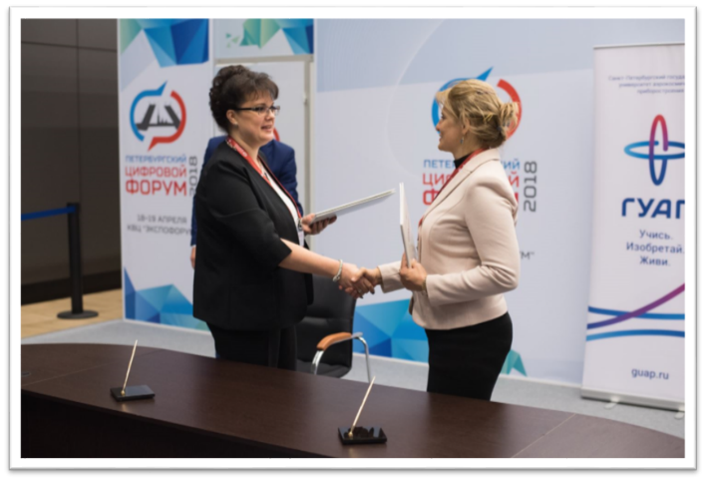
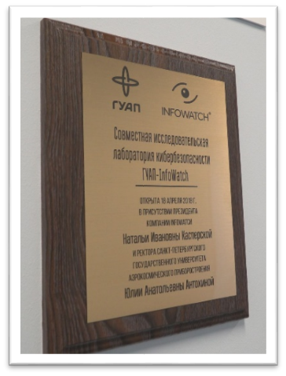
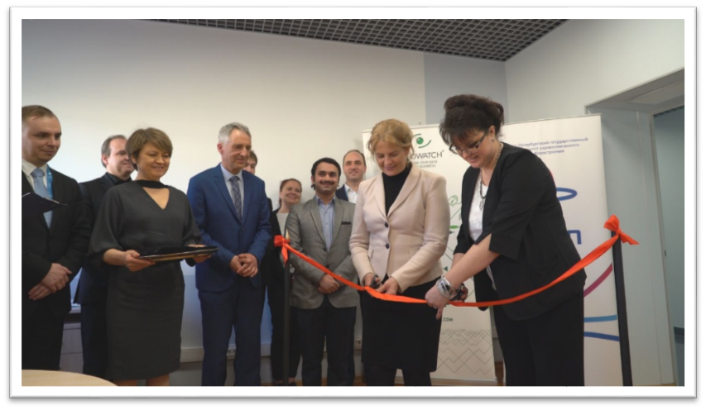
2.14. Открытие лаборатории ГУАП–InfoWatch
Раздел 2. Исследовательская деятельность
Ректор ГУАП Антохина Ю. А. и президент ГК Инфовотч Касперская Н. И. открыли совместную исследовательскую лабораторию кибербезопасности ГУАП-InfoWatch.
Исследовательская лаборатория кибербезопасности создана развития инновационной и образовательной деятельности, проведения научно-исследовательских и опытно-конструкторских работ в области защиты информации с использованием технологий, решений и продуктов ГК InfoWatch

Slide 38
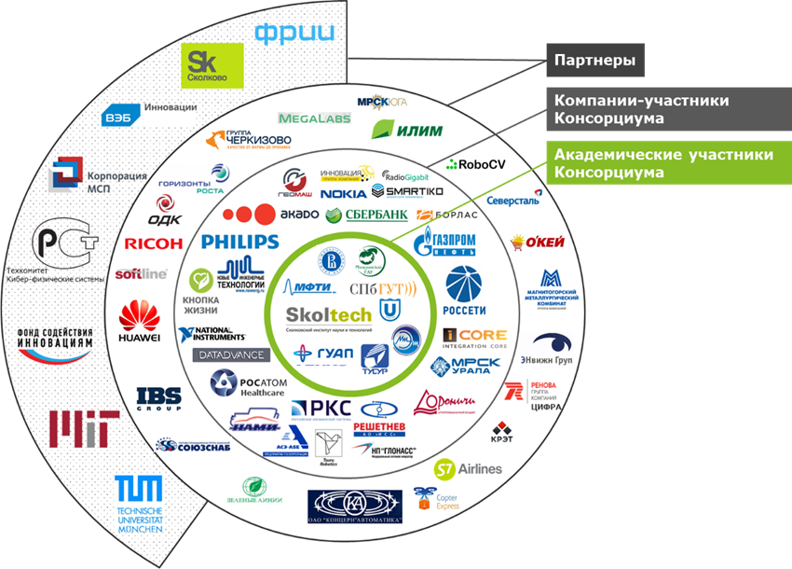
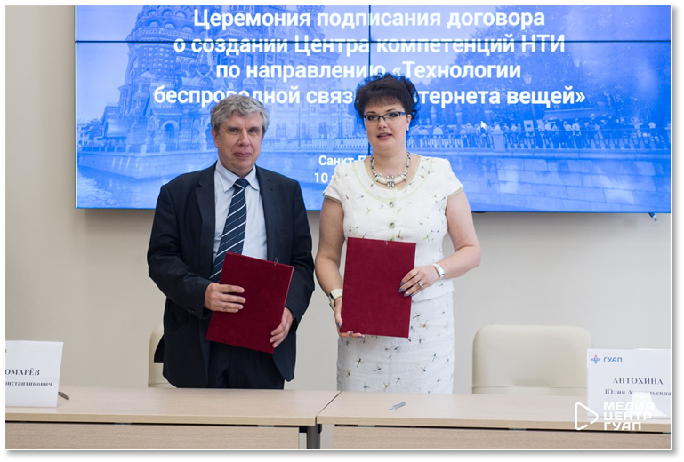
2.15. Центр компетенции национальной технологической инициативы
Раздел 2. Исследовательская деятельность
Центр компетенции (ЦК НТИ) — координатор консорциума технологических, научных и образовательных организаций на базе Сколтеха, развивающий «сквозные» технологии беспроводной связи и интернета вещей.
Меморандум о намерении открыть центр на базе ГУАП подписан с головной организацией консорциума — Сколковским институтом науки и технологий (Сколтех).
Статус ЦК НТИ призван закрепить лидерство ГУАП в регионе в области информационно-телекоммуникационных технологий, стать базой для партнёрства с другими вузами и индустриальными партнёрами.

Slide 39
2.16. Международные проекты в 2017/18 уч. году
Раздел 2. Исследовательская деятельность
Сотрудниками университета проводилась работа по четырем контрактам с иностранными организациями
Компания / Страна / Проект / Руководитель |  | Период действия и сумма
1 | Knowledge Inside (Франция) Разработка программных средств системного анализа — Небылов А. В. | 1.01.2017–15.04.2018 1 033 000 руб.
2 | ЕМС International Company (Ирландия) Анализ первопричин падения производительности — Афанасьева А. В. | 15.05.2017–15.12.2017 3 400 000 руб.
3 | ЕМС International Company (Ирландия) Разработка протокола повышения эффективности энергопотребления прототипа системы городского мониторинга — Беззатеев С. В. | 17.10.2016–17.01.2017 600 000 руб.

Slide 40
2.17. Основные перспективные задачи в исследовательской и инновационной деятельности
Раздел 2. Исследовательская деятельность
Реализация программы развития ГУАП до 2022 года.
Участие в создании центров опережающего развития.
Утверждение списка приоритетных научно-технических направлений ГУАП.
Работа по увеличению объема хоздоговорного финансирования и формированию системы индустриального партнерства (Ростех, Роскосмос, Минпромторг, организации ОПК).
Развитие Инженерной школы ГУАП с применением партнерских магистерских программ новой модели магистратуры.
Создание центра технологического превосходства, центра компетенций для предприятий региона, центральной структуры ГУАП по продаже услуг и продуктов, генерируемых вузом, и продолжение работы по созданию инжинирингового центра ГУАП.
Повышение эффективности деятельности МИП ГУАП.
Продолжение работы по созданию диссертационных советов и развитию аспирантуры.

Slide 41
2.18. Основные задачи в исследовательской и инновационной деятельности на 2017/18 уч. год
Раздел 2. Исследовательская деятельность
Развитие сотрудничества в научной и инновационной деятельности с ведущими промышленными предприятиями и научными учреждениями города, с зарубежными центрами образования и науки.
Увеличение объема НИОКР. Активная подача качественных заявок на гранты, участие в федеральных целевых программах по реализации стратегии научно-технического развития.
Повышение качества научно-технической продукции университета. Реализация мер по внедрению результатов НИОКР в реальный сектор экономики.
Формирование исследовательской повестки, исходя из потребностей города и региона с учетом его стратегической тематики. Развитие совместных проектов с кластерами СПб и секторами НТИ, заключение соглашений с бизнес-инкубаторами.
Повышение уровня коммерциализации интеллектуальной собственности ГУАП и эффективности работы малых инновационных предприятий при ГУАП.
Модернизация комплексного материально-технического и лабораторного обеспечения университета.
Проведение сессий стратегического планирования, научных сессий, форсайтов.
Увеличение объема высокоцитируемых публикаций (в два раза к 2024 году).
Повышение критериев деятельности диссертационных советов ГУАП.
Проведение конкурса образовательных программ магистратуры. Развитие и регламентация научно-исследовательской деятельности в рамках программ магистратуры.

Slide 42
3.1. Консолидированный бюджет ГУАП за 2017 год, млн. руб.
Раздел 3. Инновационная деятельность (предпринимательская, культурная)
 | Федеральный бюджет | Иная приносящая доход деятельность | Всего
Доходы | 1018,67 | 881,41 | 1900,08
Расходы | 1022,90 | 785,31 | 1808,21
– оплата труда с начислениями | 672,47 | 531,54 | 1204,01
– коммунальные услуги | 31,53 | 28,48 | 60,01
– услуги, работы по содержанию имущества | 30,41 | 35,37 | 65,78
– приобретение основных средств (литература, оборудование, мебель, вычислительная, бытовая и оргтехника) и пополнение материальных запасов | 51,02 | 31,01 | 82,03
– услуги связи | 1,75 | 4,02 | 5,77
– транспортные услуги | 0,5 | 6,69 | 7,19
– прочие работы, услуги | 53,31 | 139,84 | 193,2
– прочие расходы (стипендии, штрафы и т. п.) | 181,91 | 5,31 | 187,22
– пособия по социальной помощи населению | — | — | —

Slide 43
3.2. Динамика основных показателей бюджета ГУАП в 2015–2017 годах, млн. руб.
Раздел 3. Инновационная деятельность (предпринимательская, культурная)
 | Источник финансирования | Суммы по годам
 |  | 2015 | 2016 | 2017
Доходы | бюджетное | 751,3 | 889,6 | 1 018,7
 | внебюджетное | 776,8 | 795,8 | 881,4
 | Всего | 1 528,1 | 1 685,4 | 1 900,1
Расходы | бюджетное | 759,8 | 890,8 | 1 022,9
 | внебюджетное | 767,3 | 820,6 | 785,3
 | Всего | 1 527,1 | 1 711,4 | 1 808,2
– зарплата с начислениями | бюджетное | 475,4 | 539,6 | 672,5
 | внебюджетное | 520,0 | 532,4 | 531,5
 | Всего | 995,4 | 1 072,0 | 1 204,0
– коммунальные услуги | бюджетное | 12.3 | 23,0 | 31,5
 | внебюджетное | 32,1 | 30,6 | 28,5
 | Всего | 44,4 | 53,6 | 60,0
– услуги, работы по содержанию имущества | бюджетное | 15,0 | 40,0 | 30,4
 | внебюджетное | 51,9 | 50,1 | 35,4
 | Всего | 66,9 | 90,1 | 65,8
– приобретение основных средств (литература, оборудование, мебель, вычислительная, бытовая и оргтехника) и пополнение материальных запасов | бюджетное | 47,5 | 57,7 | 51,0
 | внебюджетное | 39,3 | 43,9 | 31,0
 | Всего | 86,8 | 101,6 | 82,0
– услуги связи | бюджетное | 1,2 | 1,2 | 1,8
 | внебюджетное | 3,8 | 4,5 | 4,0
 | Всего | 5,0 | 5,7 | 5,8
– транспортные услуги | бюджетное | 2,0 | 1,3 | 0,5
 | внебюджетное | 6,5 | 4,5 | 6,7
 | Всего | 8,5 | 5,8 | 7,2
– прочие работы, услуги | бюджетное | 51,2 | 64,3 | 53,3
 | внебюджетное | 87,3 | 118,5 | 139,8
 | Всего | 138,5 | 182,8 | 193,1
– прочие расходы (стипендии, штрафы и т.п.) | бюджетное | 155,2 | 163,6 | 181,9
 | внебюджетное | 25,6 | 36,1 | 5,3
 | Всего | 180,8 | 199,7 | 187,2

Slide 44
3.3. Средняя зарплата в ГУАП по категориям работников в 2017 году и 1 полугодии 2018 года, руб.
Раздел 3. Инновационная деятельность (предпринимательская, культурная)
Категория работников | 2017 |  |  |  |  | 1 полугодие 2018
 | Средне- списочная числен. | Источник финансирования |  | Итого | По указу Президента | Средне- списочная числен. | Источник финансирования |  | Итого | По указу Президента
 |  | бюдж. | внеб. |  |  |  | бюдж. | внеб.
ППС | 390 | 45 349 | 38 611 | 83 960 | 83 729 | 392 | 59 736 | 44 572 | 104 308 | 98 682
НР | 15 | 22 674 | 62 826 | 85 500 | 83 729 | 10 | 83 465 | 35 770 | 119 235 | 98 682
Препод. СПО | 38 | 42 400 | 9 271 | 51 671 | 44 190 | 41 | 45 713 | 11 291 | 57 004 | 49 346
УВП | 279 | 23 966 | 12 058 | 36 024 |  | 279 | 24 516 | 12 323 | 36 839
АУП | 260 | 38 080 | 19 176 | 57 256 |  | 258 | 46 635 | 18 770 | 65 405
Прочий персонал | 204 | 14 479 | 10 351 | 24 830 |  | 186 | 17 636 | 8 396 | 26 032
Все категории | 1 186 |  |  |  |  | 1 166

Slide 45
3.4. Динамика средней зарплаты в ГУАП по категориям в 2015–2018 годах, тыс. руб.
Раздел 3. Инновационная деятельность (предпринимательская, культурная)
Категория работников | Источник финансирования | Средняя заработная плата
 |  | 2015 | 2016 | 2017 | 1 пол. 2018
НПР | бюджетное | 29,4 | 34,1 | 45,3 | 59,7
 | внебюджетное | 27,8 | 38,2 | 38,6 | 44,6
 | Всего | 57,1 | 72,3 | 84,0 | 104,3
Препод. СПО | бюджетное | 26,8 | 30,2 | 42,4 | 45,7
 | внебюджетное | 10,0 | 13,9 | 9,3 | 11,3
 | Всего | 36,7 | 44,1 | 51,7 | 57,0
УВП | бюджетное | 13,4 | 17,5 | 24,0 | 24,5
 | внебюджетное | 12,7 | 12,8 | 12,0 | 12,3
 | Всего | 26,1 | 30,3 | 36,0 | 36,8
АУП | бюджетное | 23,6 | 32,8 | 38,1 | 46,6
 | внебюджетное | 23,6 | 17,0 | 19,2 | 18,8
 | Всего | 47,2 | 49,8 | 57,3 | 65,4
Прочий персонал | бюджетное | 8,5 | 12,0 | 14,5 | 17,6
 | внебюджетное | 12,2 | 11,4 | 10,3 | 8,4
 | Всего | 20,7 | 23,4 | 24,8 | 26,0

Slide 46
3.5. Динамика средней численности работников ГУАП (по категориям) в 2015–2018 годах, чел.
Раздел 3. Инновационная деятельность (предпринимательская, культурная)
Категория работников | Средняя численность работников
 | 2015 | 2016 | 2017 | 1 пол. 2018
ППС | 414 | 399 | 390 | 392
Препод. СПО | 40 | 37 | 38 | 41
УВП | 328 | 295 | 279 | 279
АУП | 277 | 265 | 260 | 258
Прочий персонал | 212 | 207 | 204 | 186
Все категории | 1271 | 1203 | 1171 | 1156

Slide 47
3.6. Основные показатели и критерии оценки эффективности деятельности ППС
Раздел 3. Инновационная деятельность (предпринимательская, культурная)
Наличие полного комплекта документов образовательных программ института, рабочих программ дисциплин, института, их размещение в АИС; наличие в деканате документации (для директора института/декана факультета) — 5 баллов. Наличие полного комплекта документов образовательных программ кафедры, рабочих программ дисциплин кафедры, их размещение в АИС; наличие на кафедре обязательной документации; заполнение и актуализации личных кабинетов преподавателей кафедры (для заведующего кафедрой) — 5 баллов. Наличие документов преподаваемых дисциплин (практик, ГИА) — 5 баллов. Надлежащее заполнение и своевременная актуализация личного кабинета преподавателя — 3 балла. Внедрение в учебный процесс нового учебно-исследовательского комплекса, лабораторного или программно-аппаратного стенда, подтвержденное актом о внедрении (за одну ед.) – 5 баллов. Опубликование учебника, созданного в рамках трудовых обязанностей или задания ГУАП как работодателя (за один п. л.): с грифом министерства — 9 баллов; с грифом федерального УМО — 6 баллов; иных — 3 балла. | Опубликование учебного пособия, созданного в рамках трудовых обязанностей или задания ГУАП как работодателя (за один п. л.): с грифом министерства — 8 баллов; с грифом федерального УМО — 5 баллов; иных — 3 балла. Опубликование учебно-методического пособия, учебного наглядного пособия, практикума, задачника в рамках трудовых обязанностей или задания ГУАП (за один п. л.): с грифом министерства — 7 баллов; с грифом федерального УМО — 4 балла; иных — 2 балла. Опубликование монографии, созданной в связи с выполнением трудовых обязанностей или конкретного задания ГУАП как работодателя (за один п. л.) — 3 балла. Опубликование научной статьи с указанием принадлежности автора к ГУАП (кроме публикаций в изданиях, входящих в международные реферативные базы Scopus, Web of Science, European Reference Index for the Humanities): в журналах из перечня ВАК — 4 балла; в изданиях, входящих в РИНЦ — 3 балла; в иных изданиях — 2 балла. Опубликование доклада (тезисов) на конференциях с указанием принадлежности к ГУАП (объем не менее 0,2 п. л.): международные конференции — 3 балла; всероссийские конференции — 2 балла; иные конференции — 1 балл. Подготовка студентов-участников, призеров и победителей выставок, конкурсов, предметных олимпиад, спортивных соревнований регионального, всероссийского и международного уровня, занявших: первое место (победитель) — 15 баллов; второе место — 10 баллов; третье место — 5 баллов.

Slide 48
3.7. Новые добавленные показатели и критерии оценки эффективности деятельности ППС и НР
Раздел 3. Инновационная деятельность (предпринимательская, культурная)
Привлечение внешнего финансирования из внебюджетных источников на выполнение научно-исследовательских и опытно-конструкторских работ на основе договоров с юридическими лицами — 1%
Создание нового лабораторного или программно-аппаратного стенда, поставленного на баланс ГУАП — 10 тыс. руб.
Разработка и внедрение в учебный процесс комплекта материалов дисциплины для реализации образовательных программ высшего образования с применением дистанционных образовательных технологий — 20 тыс. руб.

Slide 49
3.8. Стипендии ГУАП
Раздел 3. Инновационная деятельность (предпринимательская, культурная)
Уровень образования / Название стипендий | Размер стипендий
 | Норматив Минобрнауки | Установлен ГУАП
Высшее образование: бакалавриат, специалитет, магистратура
Государственная академическая стипендия студентам | 1 635 | 1 650–17 000
Государственная академическая стипендия за достижения |  | 9 500–11 500
Государственная социальная стипендия студентам | 2 452 | 2 500
Высшее образование: аспирантура
Государственная стипендии аспирантам, подготавливающим диссертации по специальностям технических и естественных (физ.-мат.) отраслей наук | 7 723 | 7 750
Гос. стипендии аспирантам, подготавливающим диссертации по специальностям, не указанным в п. 2.1 | 3 217 | 3 250
Среднее профессиональное образование
Государственная академическая стипендия студентам | 595 | 900–1 800
Государственная социальная стипендия студентам | 890 | 1 000

Slide 50
3.9. Места в общежитиях в 2018 году
Раздел 3. Инновационная деятельность (предпринимательская, культурная)
Общежитие | Число мест
Общежития ГУАП
Общежитие 1 (Жукова 24) | 465
Общежитие 2 (Передовиков 13) | 1001
Общежитие 3 (Варшавская 8) | 215
Всего в общежитиях ГУАП | 1681
Места ГУАП в общежитиях города
МСГ (Новоизмайловский 16/3, 16/9, 16/11) | 600
Общежитие АТЭК (Кузнецовская 9) | 75
Доходный дом (Обводный канал 76) | 24
Всего в арендуемых общежитиях | 699
Итого мест | 2380
Места для расселение принятых на обучение в 2018 году
Общежитие | Число мест
Общежития ГУАП | 275
МСГ | 150
Доходный дом | 19
Итого мест | 444
Число заявлений от нуждающихся — 801 (на 24.08.2018)

Slide 51
3.10. Управление имущественным комплексом в 2017/18 уч. году
Раздел 3. Инновационная деятельность (предпринимательская, культурная)
Приказом Минобрнауки России № 694 от 25.06.2017 утвержден перечень недвижимого имущества из 13 объектов, закрепленных за ГУАП на праве оперативного управления, общей площадью 98370,1 кв. м.
ГУАП владеет на праве постоянного (бессрочного) пользования 11 земельными участками, площадью 93473 кв. м.
Реконструкция общежития по Гастелло 16:
• задание на проектирование общежития утверждено заместителем Министра образования и науки Российской Федерации 24.04.2018 г.;
• разрешение на реконструкцию общежития МТУ Росимущества в Санкт-Петербурге и Ленинградской области продлено до 31.12.2022 г.
Проведена регистрация права собственности Российской Федерации в отношении объекта недвижимого имущества — трансформаторной подстанции № 5467 на Б. Морская 67 (лит. М).
Передано в безвозмездное пользование спортивной школе олимпийского резерва города Пятигорска нежилое помещение площадью 18,2 кв. м., по адресу: Пятигорск, ул. 1-я Бульварная, д. 10 (пом. 63), что является одним их этапов процедуры передачи помещения в муниципальную собственность.
В Министерство направлено 18 комплектов документов для согласования аренды помещений, из них согласовано 6.
На 30.08.2018 действуют 11 договоров аренды с 8 арендаторами. В аренду передано 1386,5 кв. м., что составляет 1,4% от общей площади зданий, находящихся в оперативном управлении у университета.
За 2017 год в доход университета поступило 8 млн. руб. арендной платы за аренду помещений и оборудования.

Slide 52
3.11. Основные городские и всероссийские молодежные мероприятия в 2017/18 уч. году
Раздел 3. Инновационная деятельность (предпринимательская, культурная)
В сентябре 2017 года в Санкт-Петербурге впервые состоялась масштабная акция «Парад российского студенчества», в которой приняли участие более 5000 студентов из 32 вузов города. ГУАП выступил одним из главных организаторов мероприятия.
В сентябре 2017 года ГУАП показал разработки своих студентов на X Санкт-Петербургском международном инновационном форуме.
В октябре 2017 года на Всемирном фестивале молодежи и студентов в Сочи ГУАП представила большая делегация студентов и сотрудников, которые активно участвовали в различных мероприятиях этого грандиозного форума.
В октябре 2017 года в ГУАП состоялся первый межвузовский чемпионат по стандартам WorldSkills. В течение 3 дней команды соревновались по 5 компетенциям, победители получили право на участие в национальном первенстве в Москве.
В ноябре 2017 года ГУАП организовал второй Всероссийский патриотический форум космонавтики и авиации «КосмоСтарт» с насыщенной двухдневной программой: множеством мероприятий, дискуссионных площадок, конференций и лекций. Открытие состоялось в Президентской библиотеке, где прошла видеоконференция с МКС. Форум собрал более 500 человек.
В декабрь 2017 года ГУАП завоевал золотую и бронзовую медаль в двух компетенциях в финале I Национального межвузовского чемпионата «Молодые профессионалы» (WorldSkills Russia).
В феврале 2018 года студенты ГУАП участвовали в работе Всероссийской школы студенческого самоуправления «Лидер 21 века». Два проекта ГУАП прошли в финал конкурса на лучшую организацию студенческого самоуправления.
В феврале 2018 года ГУАП участвовал в Форуме студенческих трудовых отрядов. ГУАП был представлен 4 отрядами.
В марте 2018 года на базе ГУАП прошел второй этап чемпионата WorldSkills Санкт-Петербурга по компетенции «Интернет вещей». В чемпионате приняли участие 7 команд города. Победители представят Санкт-Петербург на национальных соревнованиях.
В июле 2018 года ГУАП показал студенческие разработки на фестивале VK FEST. Основой экспозиции ГУАП стали разработки, созданные студентами на занятиях в Инженерном гараже ГУАП, открытом в 2017 году.

Slide 53
3.12. Перечень ремонтных работ в 2017/18 уч. году и расходы на ремонт, тыс. руб.
Раздел 3. Инновационная деятельность (предпринимательская, культурная)
Перечень основных ремонтных работ | Стоимость работ
Ремонт помещений № 116 на 1 этаже под «Инженерный гараж» в здании по адресу: Московский пр. дом 149в, лит. А | 2 999
Окончание работ по благоустройству земельного участка по адресу: Московский пр. дом 149в, лит. А, в части устройства стадиона широкого профиля с прозрачным ограждением, искусственным покрытием и размещением тренировочных зон для занятий. Ремонт вспомогательных помещений, душевых, раздевалок, санитарных комнат | 23 394
Ремонт санитарных комнат по программе «Доступная среда» в зданиях по адресам: ул. Большая Морская, д. 67, лит. А (пом. 51-06/09); ул. Ленсовета, д. 14, лит. А (пом. 31-11) | 2 171
Монтаж системы приточно-вытяжной вентиляции в спортзале по адресу: ул. Б. Морская, д. 67, лит. А | 4 988
Ремонт помещения 53-01 (Б. Морская 67, круглый зал) | 3 835
Ремонт 15 квартир в общежитии по адресу: ул. Передовиков, д. 13, лит. А | 11 198
Ремонт комнат, мест общего пользования, душевых в общежитии на пр. Маршала Жукова, д. 24, лит. А | 4 494
Работы по предписаниям контролирующих организаций по всем адресам | 1 438
Техническое обслуживание и планово-предупредительный ремонт инженерных коммуникаций во всех зданиях университета | 10 048
Ремонт учебных аудиторий, лабораторий, коридоров учебных зданий и прочие работы | 12 322
Итого | 76 887

Slide 54
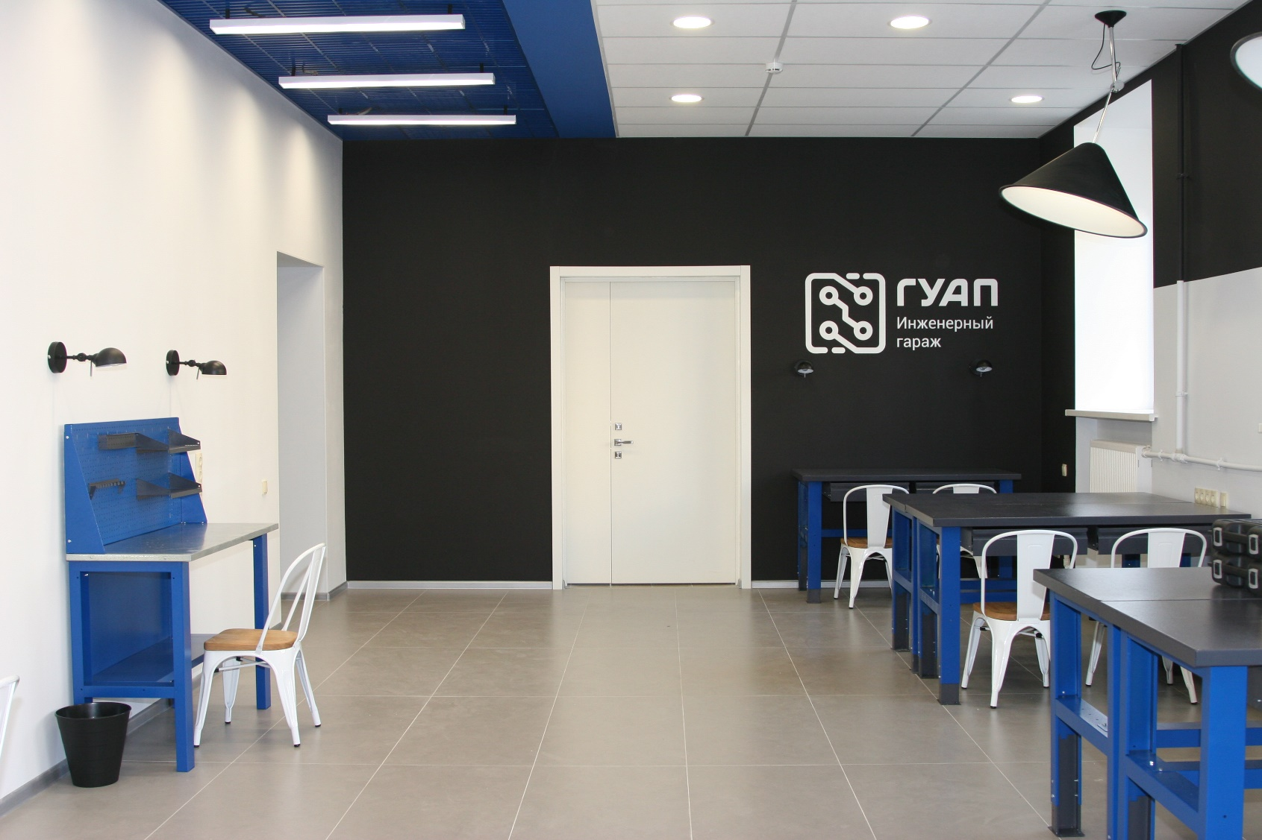
3.13. Фотографии объектов ремонта
Раздел 3. Инновационная деятельность (предпринимательская, культурная)
Акселератор ГУАП «Инженерный гараж» (Московский, 149в)

Slide 55
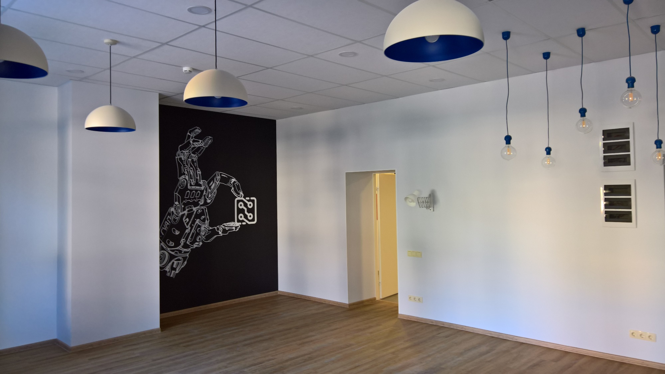
3.13. Фотографии объектов ремонта
Раздел 3. Инновационная деятельность (предпринимательская, культурная)
Акселератор ГУАП «Инженерный гараж» (Московский, 149в)

Slide 56
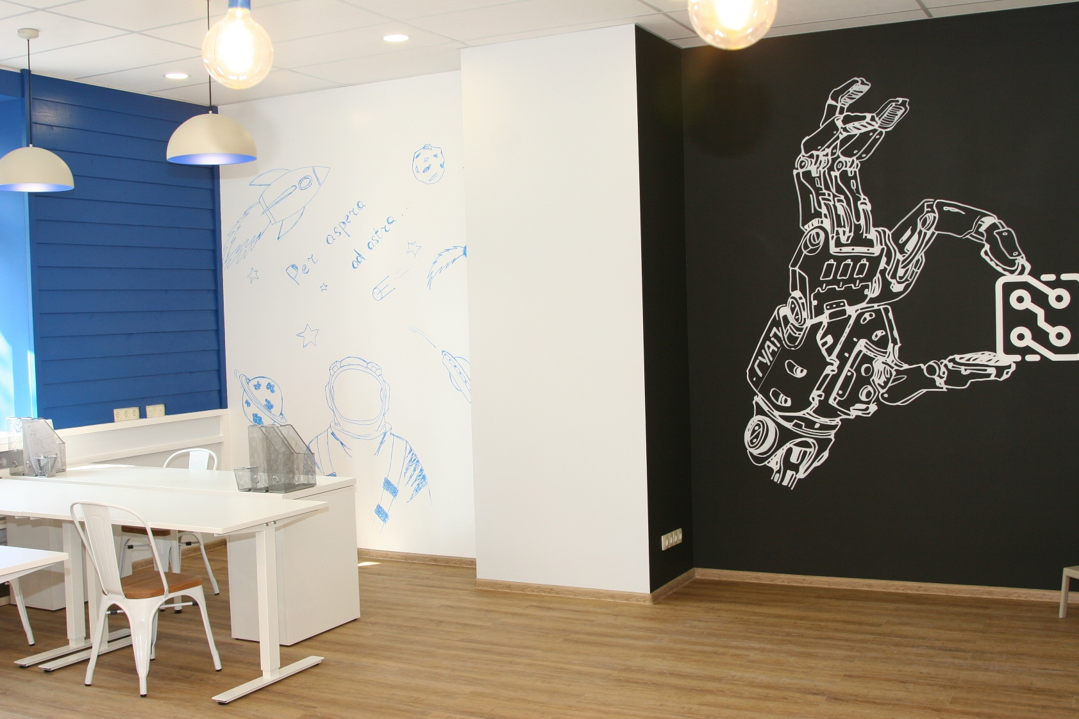
3.13. Фотографии объектов ремонта
Раздел 3. Инновационная деятельность (предпринимательская, культурная)
Акселератор ГУАП «Инженерный гараж» (Московский, 149в)

Slide 57
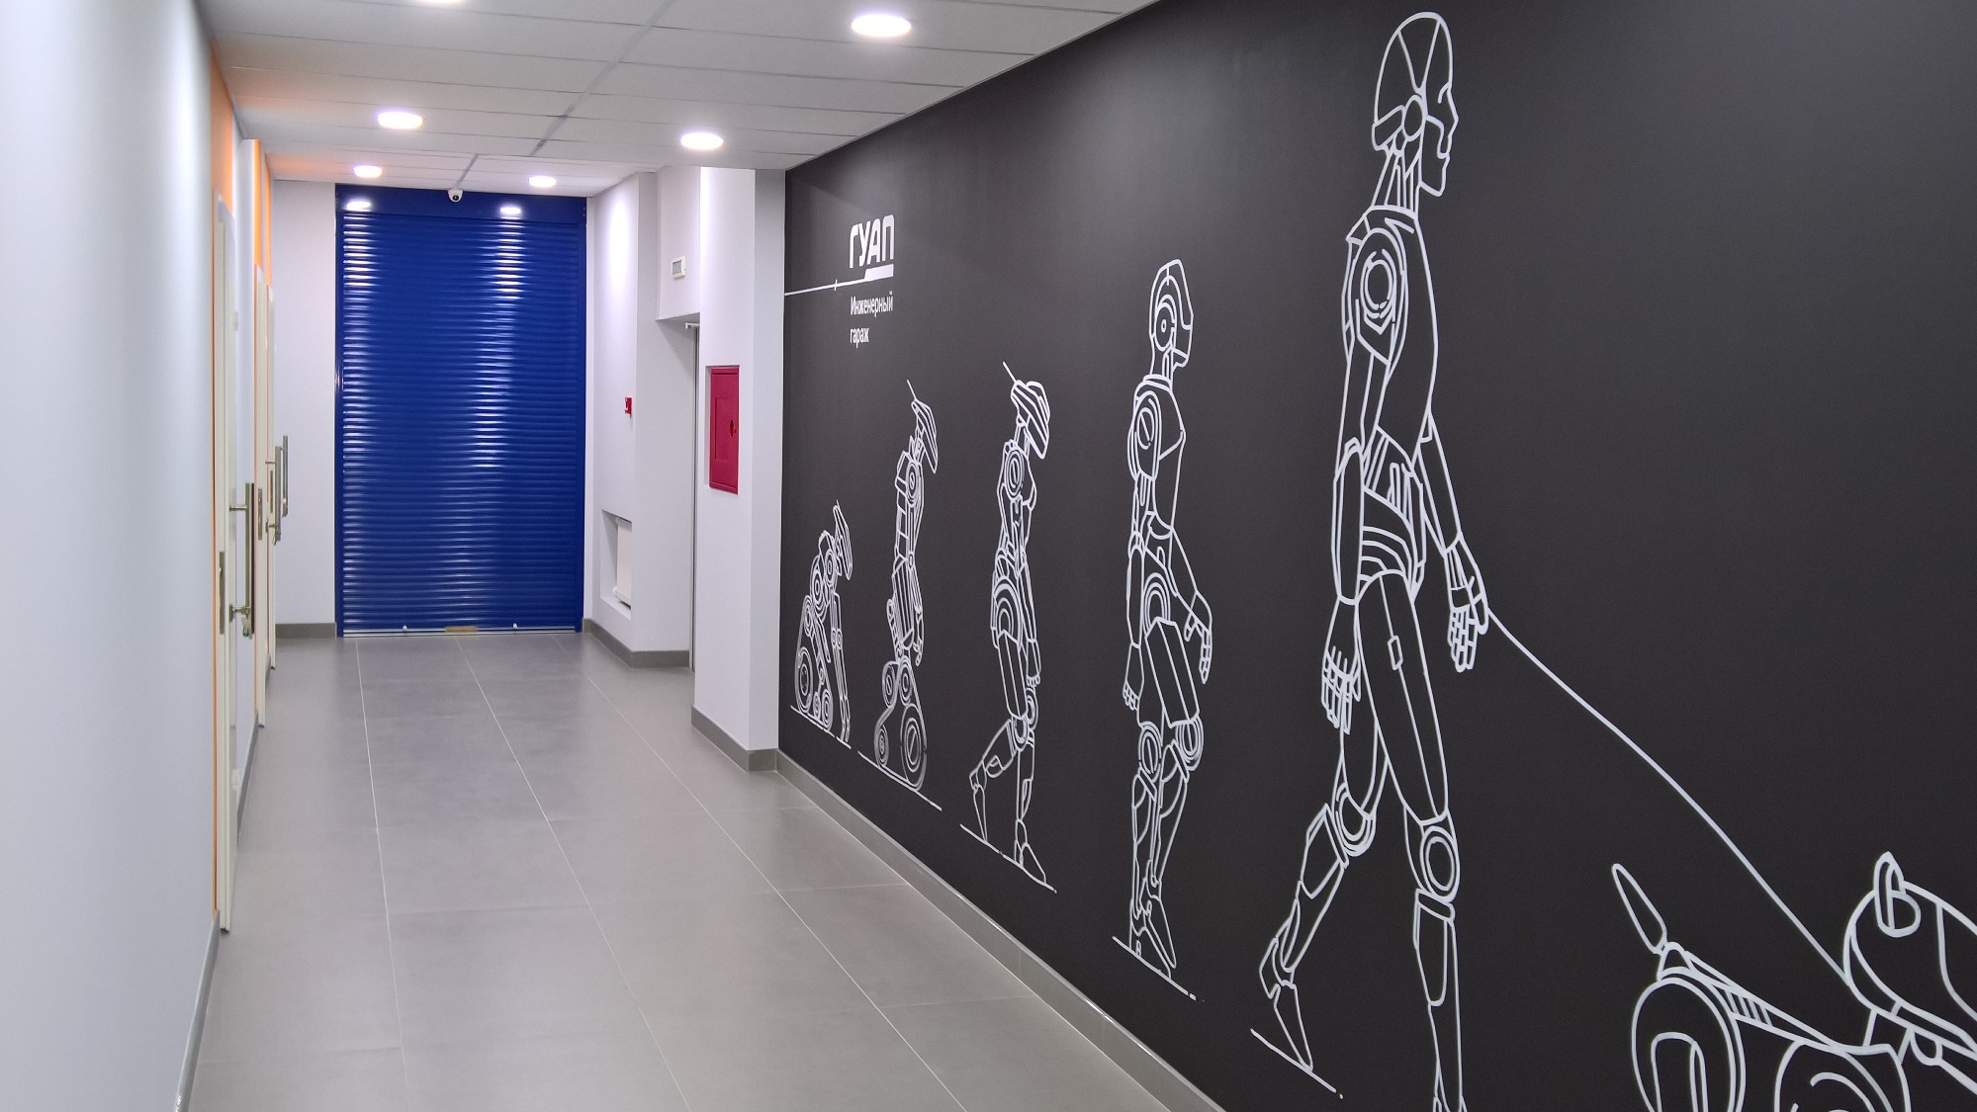
3.13. Фотографии объектов ремонта
Раздел 3. Инновационная деятельность (предпринимательская, культурная)
Акселератор ГУАП «Инженерный гараж» (Московский, 149в)

Slide 58
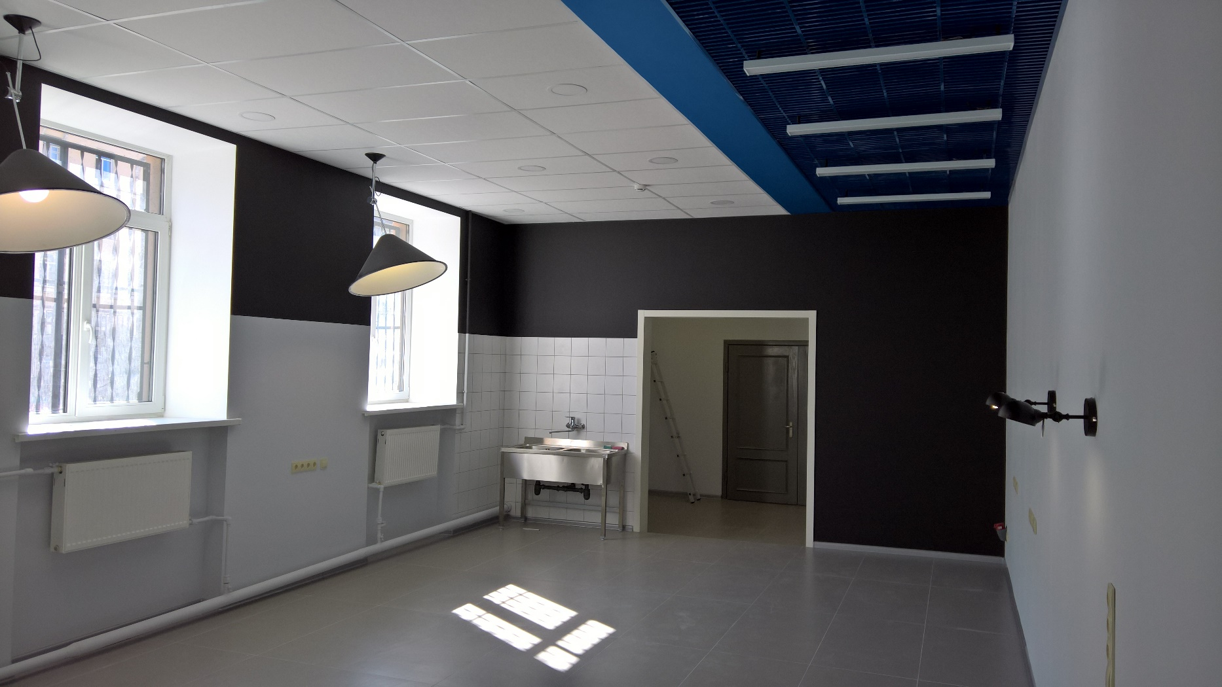
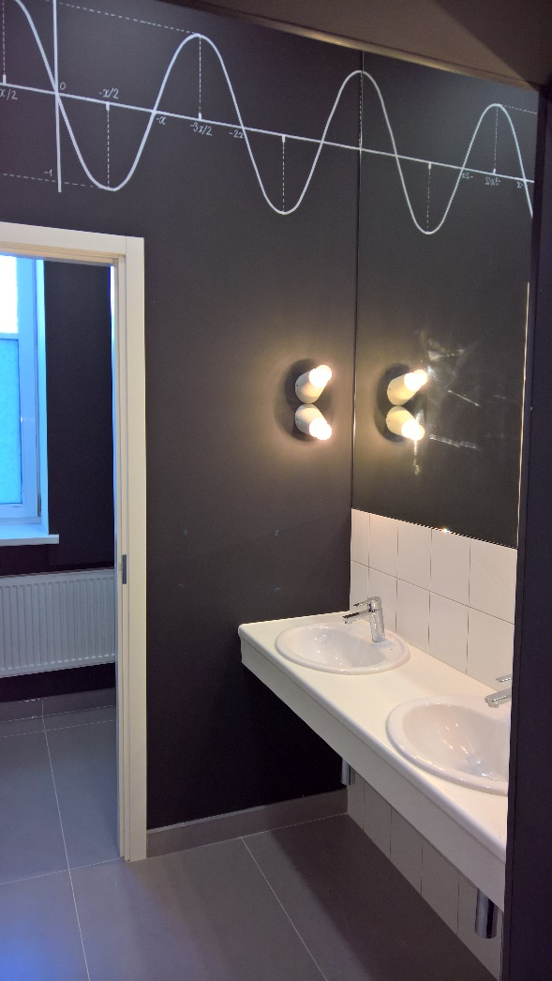
3.13. Фотографии объектов ремонта
Раздел 3. Инновационная деятельность (предпринимательская, культурная)
Акселератор ГУАП «Инженерный гараж» (Московский, 149в)

Slide 59
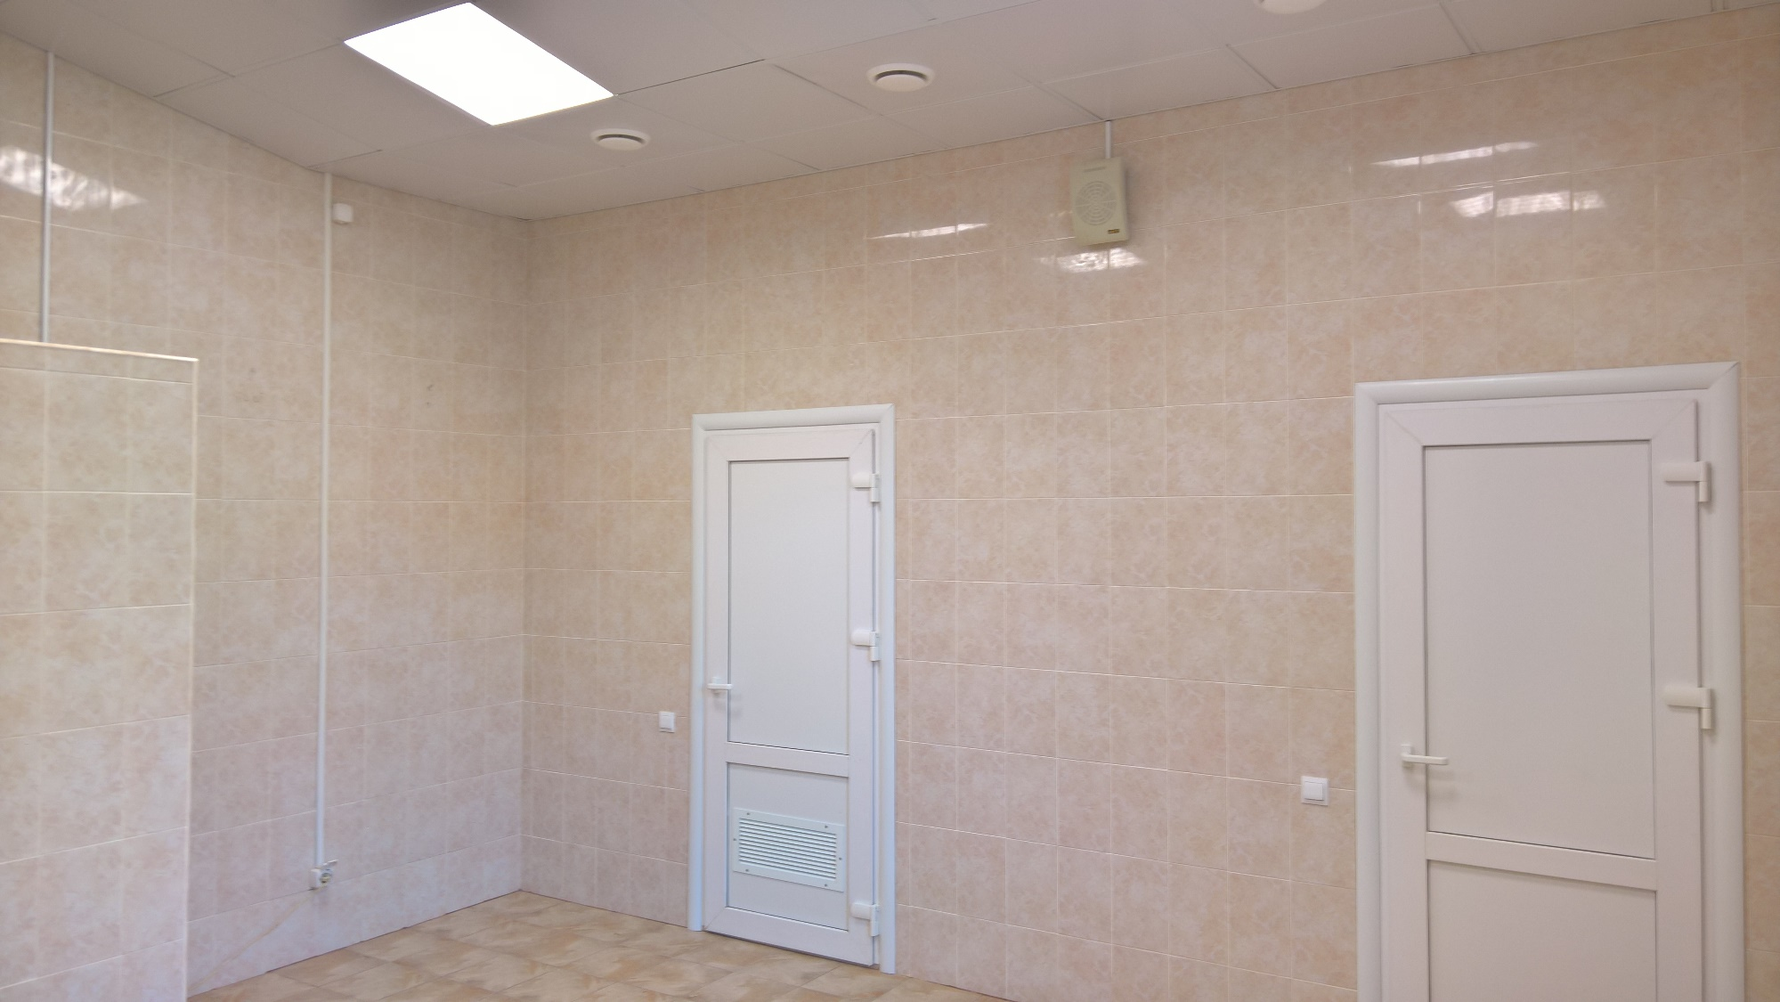
3.13. Фотографии объектов ремонта
Раздел 3. Инновационная деятельность (предпринимательская, культурная)
Раздевалки, душевые, санитарные комнаты стадиона (Московский, 149в)

Slide 60
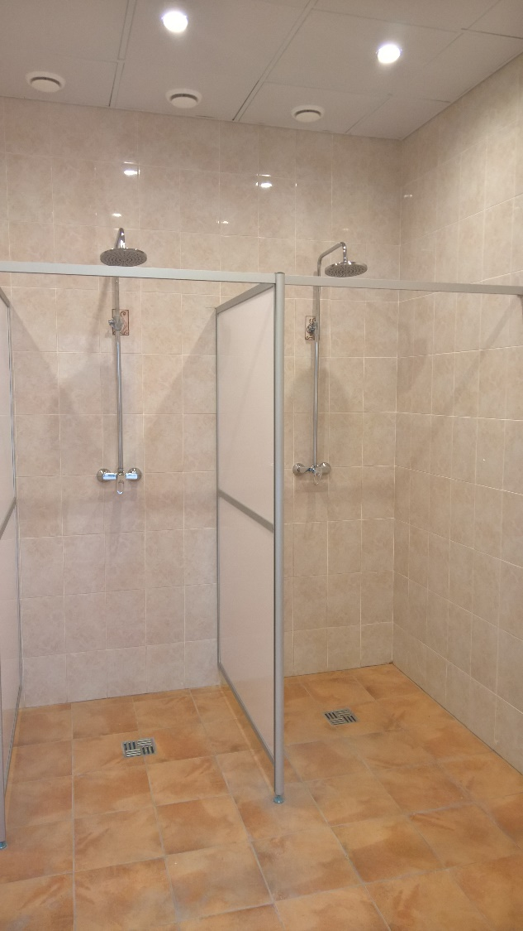
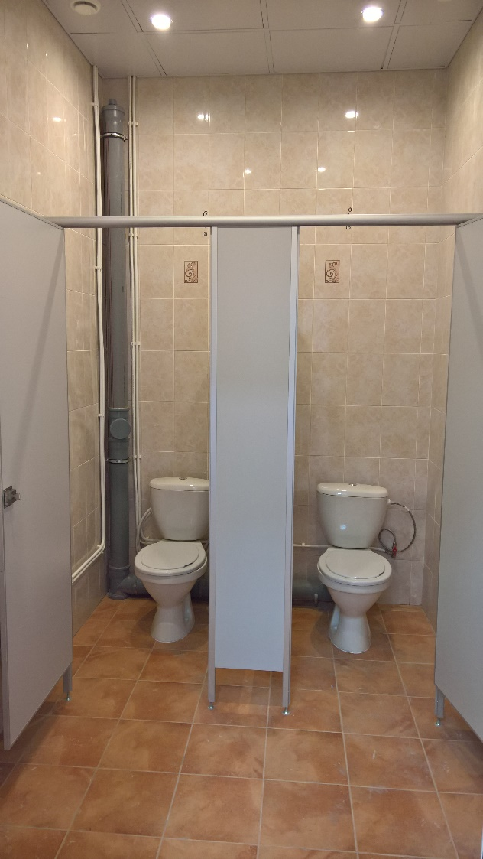
3.13. Фотографии объектов ремонта
Раздел 3. Инновационная деятельность (предпринимательская, культурная)
Раздевалки, душевые, санитарные комнаты стадиона (Московский, 149в)

Slide 61
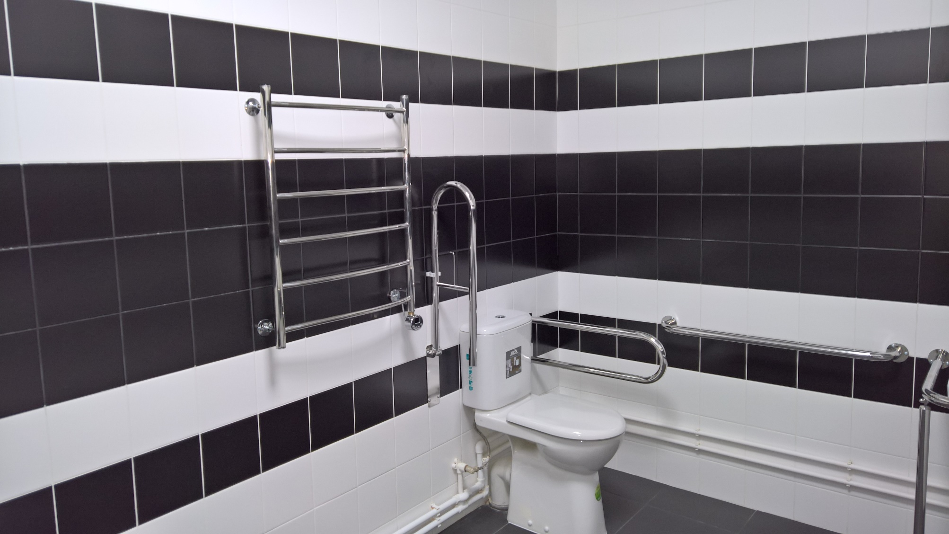
3.13. Фотографии объектов ремонта
Раздел 3. Инновационная деятельность (предпринимательская, культурная)
Ремонт санитарных комнат по программе «Доступная среда» (Ленсовета, 14)

Slide 62
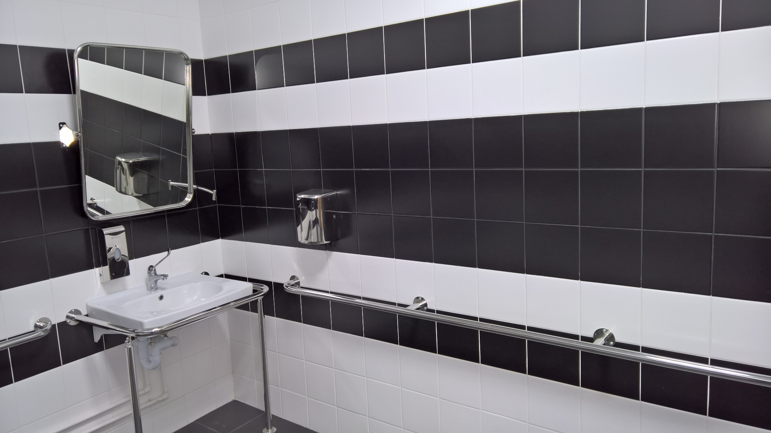
3.13. Фотографии объектов ремонта
Раздел 3. Инновационная деятельность (предпринимательская, культурная)
Ремонт санитарных комнат по программе «Доступная среда» (Ленсовета, 14)

Slide 63
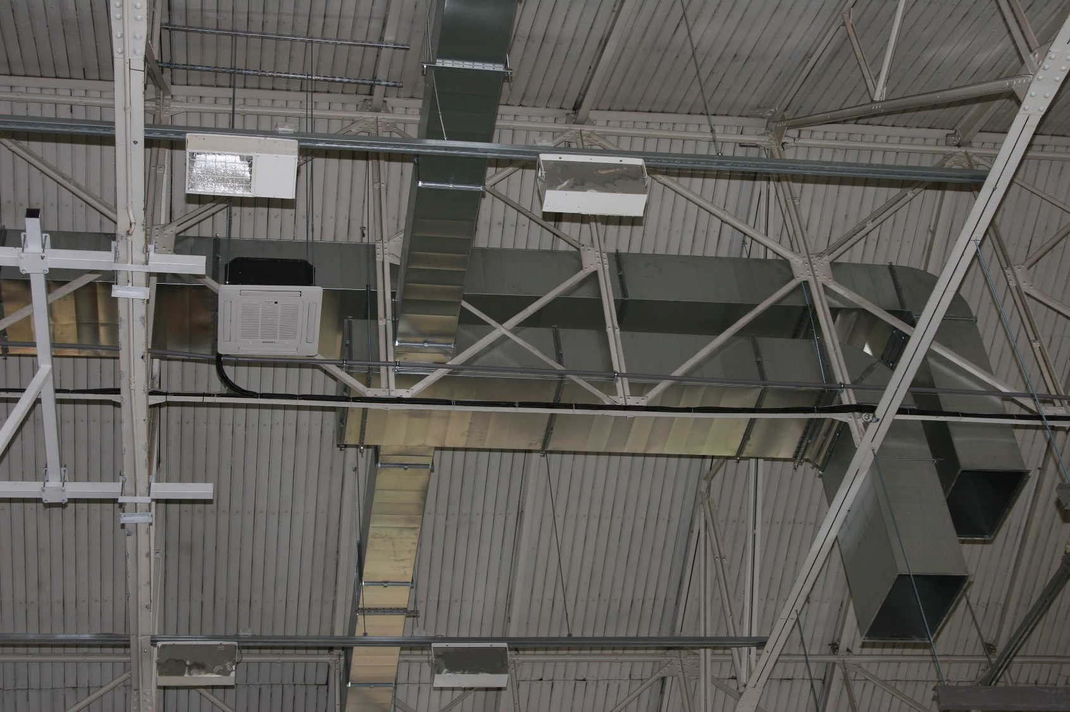
3.13. Фотографии объектов ремонта
Раздел 3. Инновационная деятельность (предпринимательская, культурная)
Монтаж системы приточно-вытяжной вентиляции в спортивном зале (Б. Морская, 67)

Slide 64
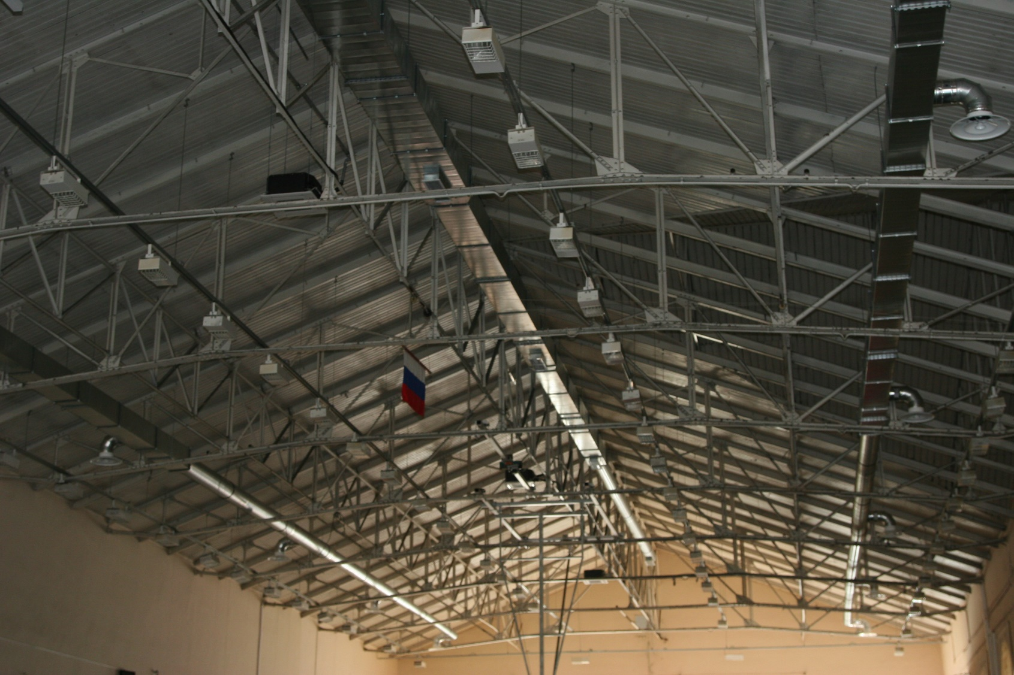
3.13. Фотографии объектов ремонта
Раздел 3. Инновационная деятельность (предпринимательская, культурная)
Монтаж системы приточно-вытяжной вентиляции в спортивном зале (Б. Морская, 67)

Slide 65
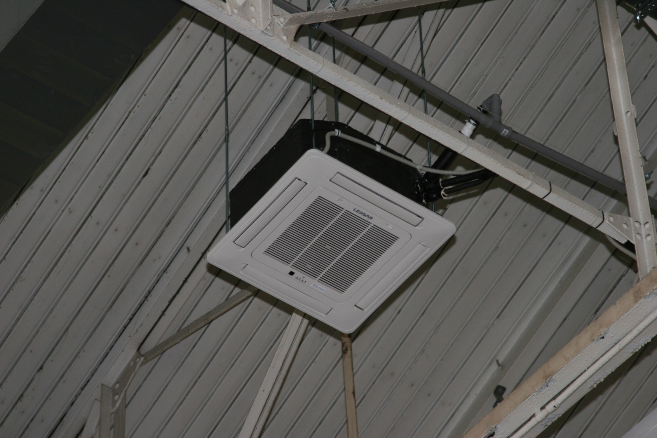
3.13. Фотографии объектов ремонта
Раздел 3. Инновационная деятельность (предпринимательская, культурная)
Монтаж системы приточно-вытяжной вентиляции в спортивном зале (Б. Морская, 67)

Slide 66
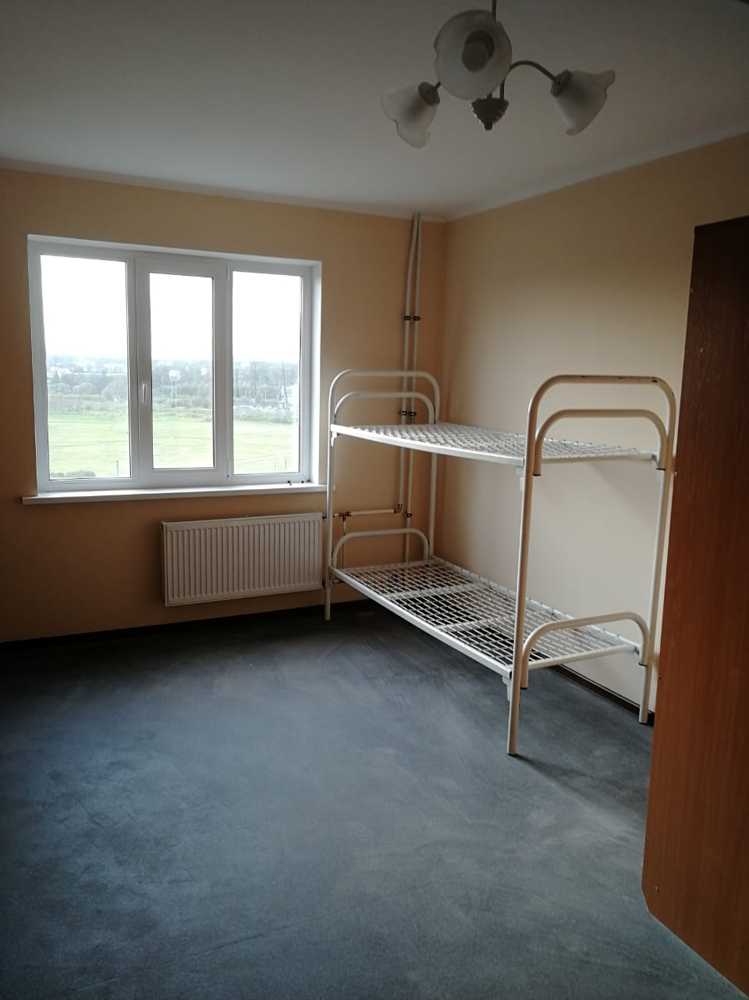
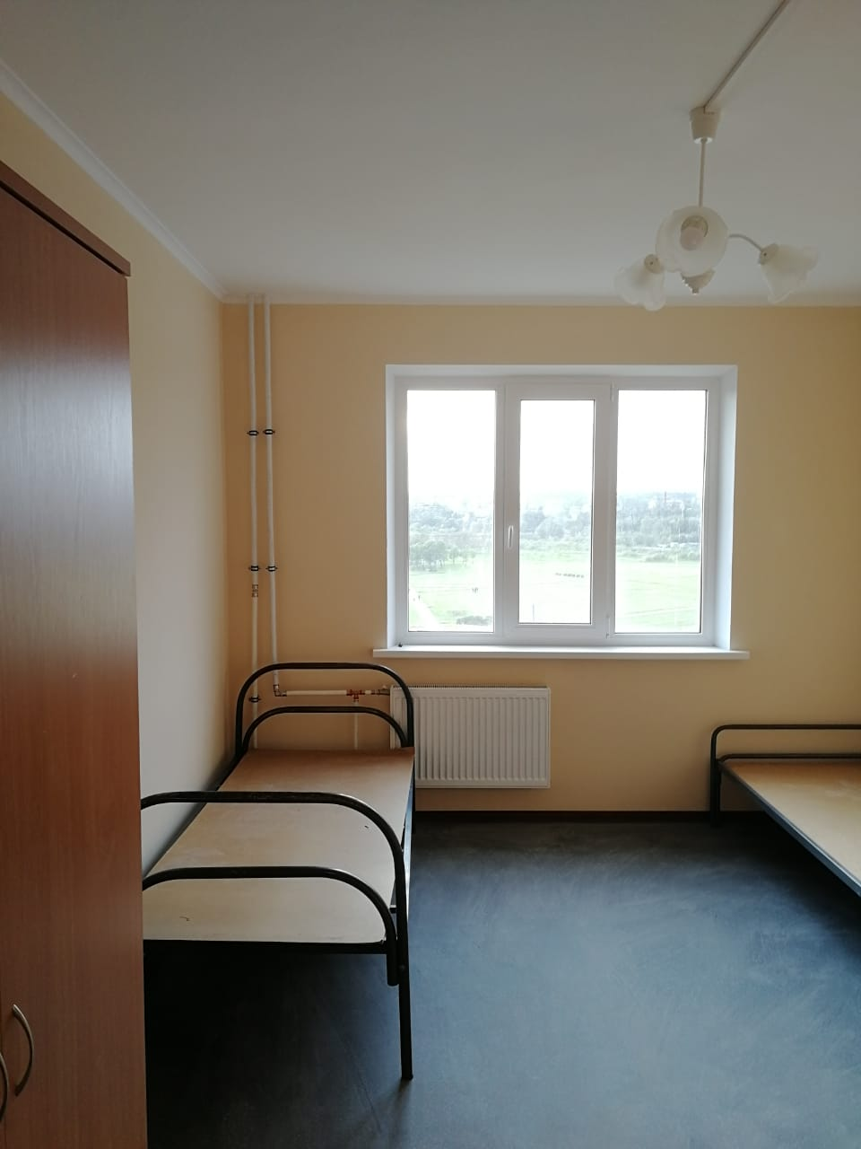
3.13. Фотографии объектов ремонта
Раздел 3. Инновационная деятельность (предпринимательская, культурная)
Ремонт квартир в общежитии (Передовиков, 13)

Slide 67
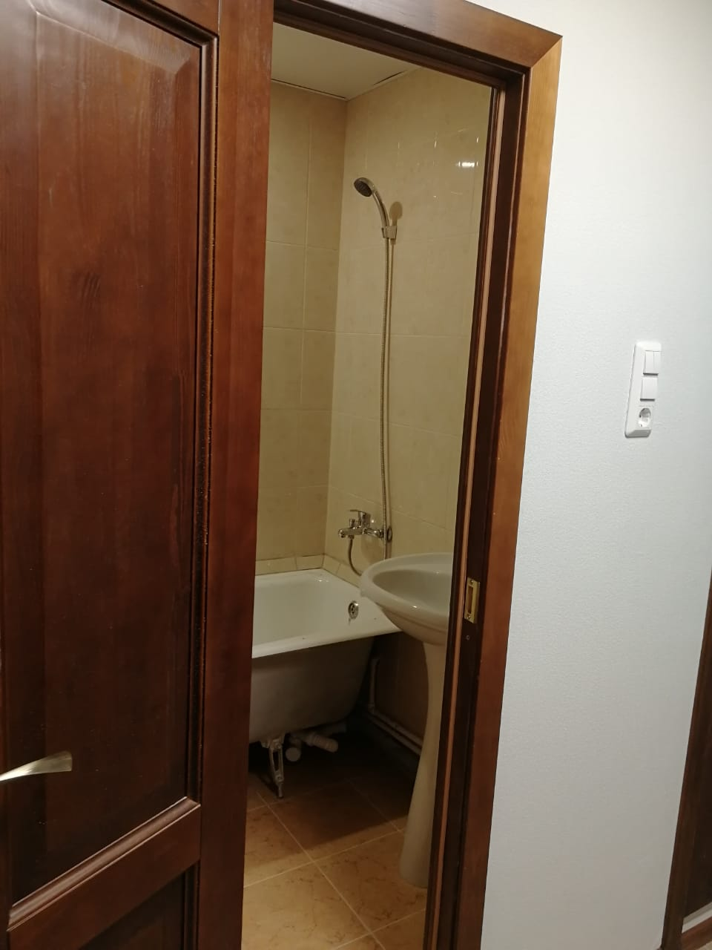
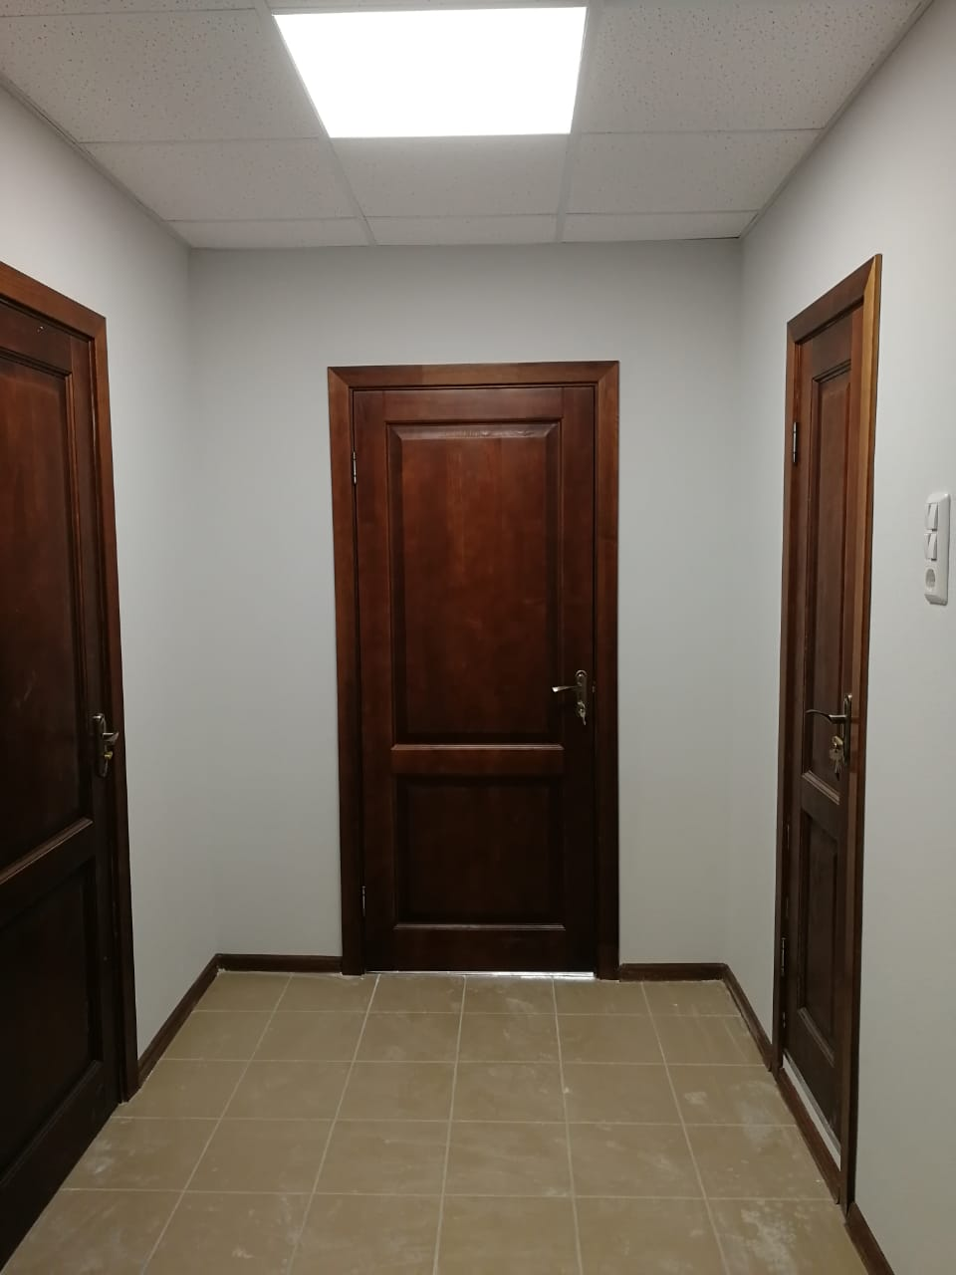
3.13. Фотографии объектов ремонта
Раздел 3. Инновационная деятельность (предпринимательская, культурная)
Ремонт квартир в общежитии (Передовиков, 13)

Slide 68
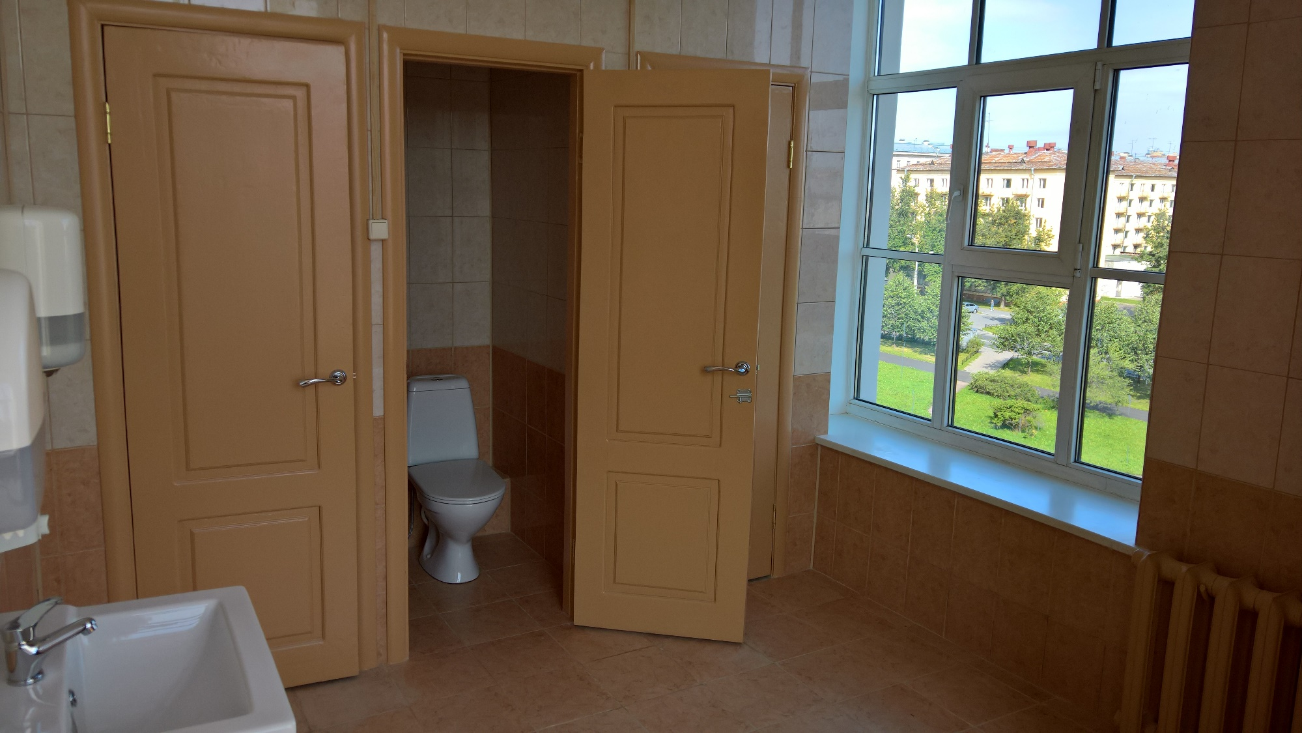
3.13. Фотографии объектов ремонта
Раздел 3. Инновационная деятельность (предпринимательская, культурная)
Ремонт санитарных комнат (Гастелло, 15)

Slide 69
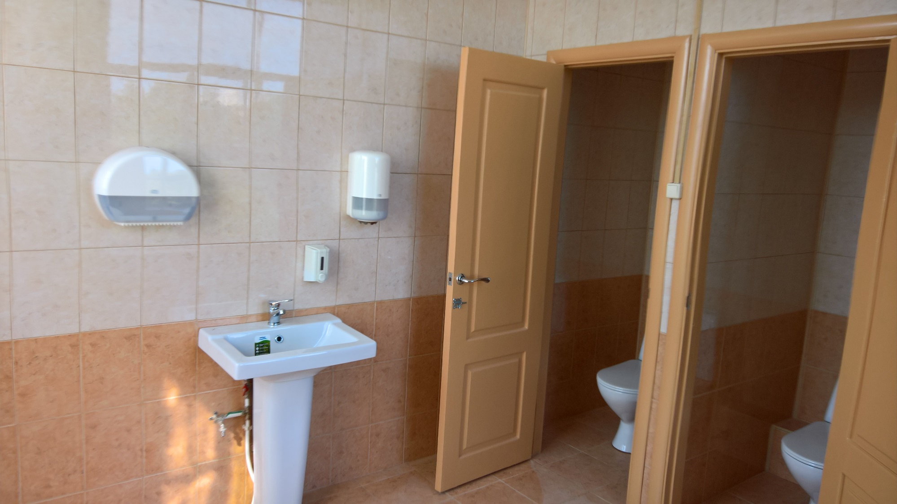
3.13. Фотографии объектов ремонта
Раздел 3. Инновационная деятельность (предпринимательская, культурная)
Ремонт санитарных комнат (Гастелло, 15)

Slide 70
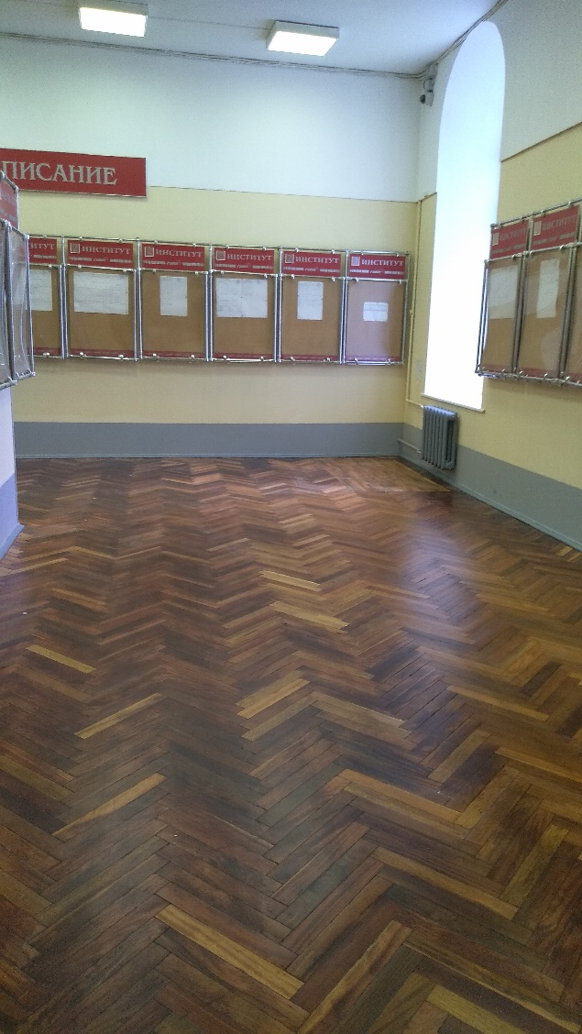
3.13. Фотографии объектов ремонта
Раздел 3. Инновационная деятельность (предпринимательская, культурная)
Ремонт коридоров (Б. Морская, 67)

Slide 71
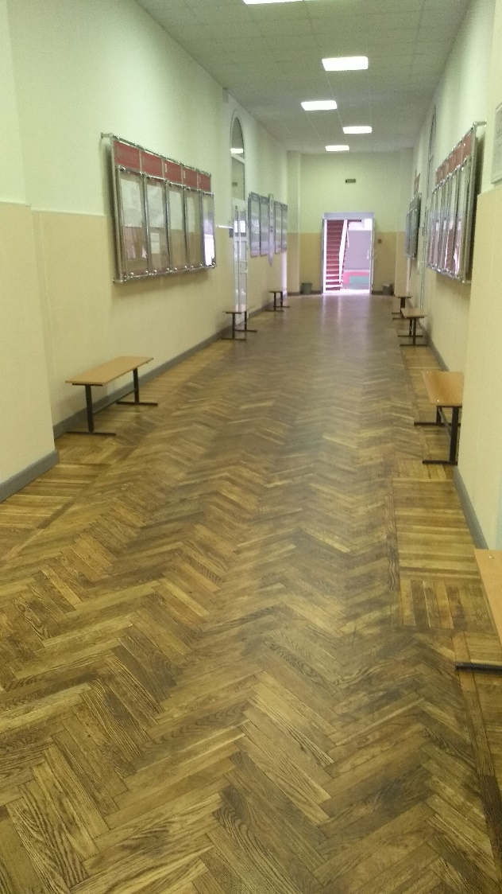
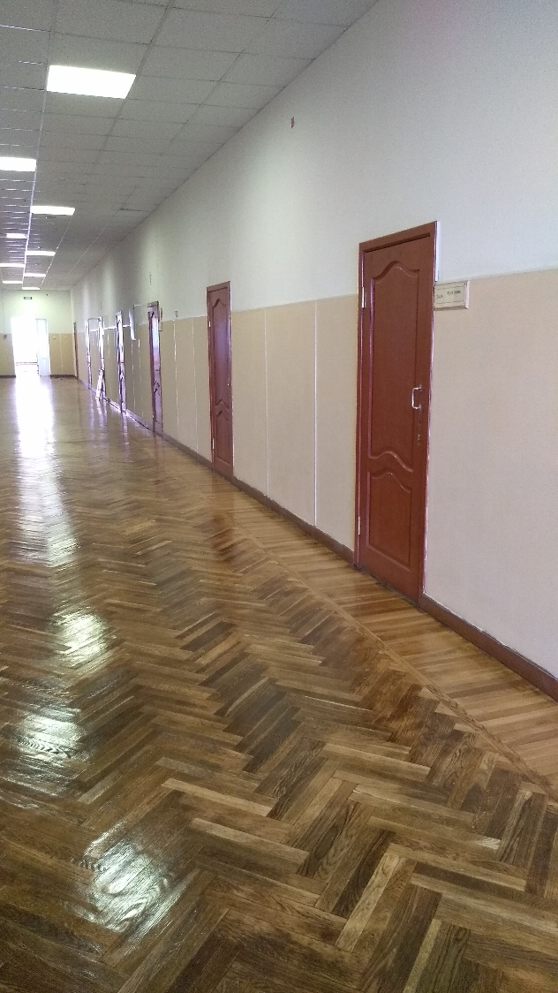
3.13. Фотографии объектов ремонта
Раздел 3. Инновационная деятельность (предпринимательская, культурная)
Ремонт коридоров (Гастелло, 15)

Slide 72
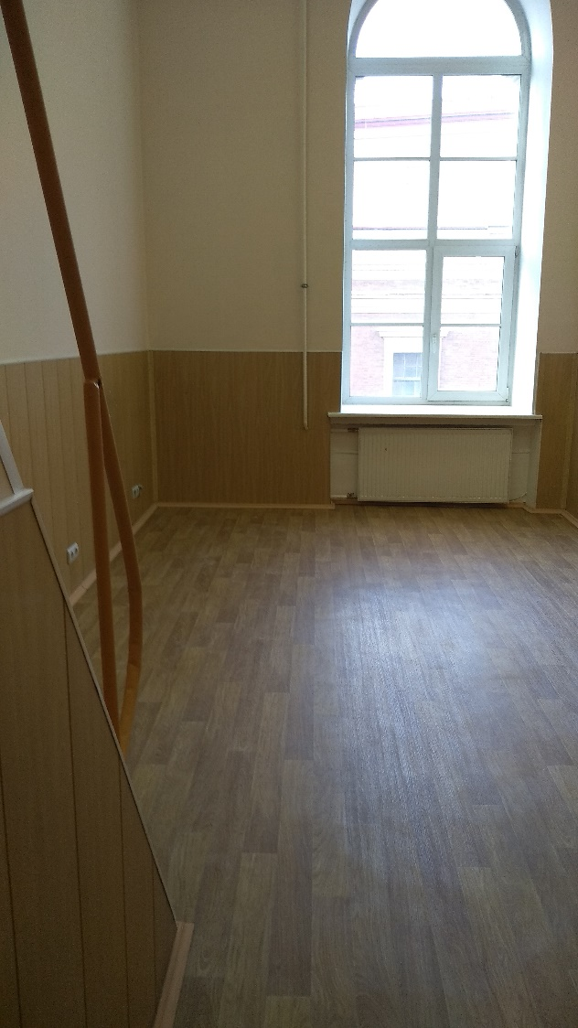
3.13. Фотографии объектов ремонта
Раздел 3. Инновационная деятельность (предпринимательская, культурная)
Ремонт аудиторий (Б. Морская, 67)

Slide 73
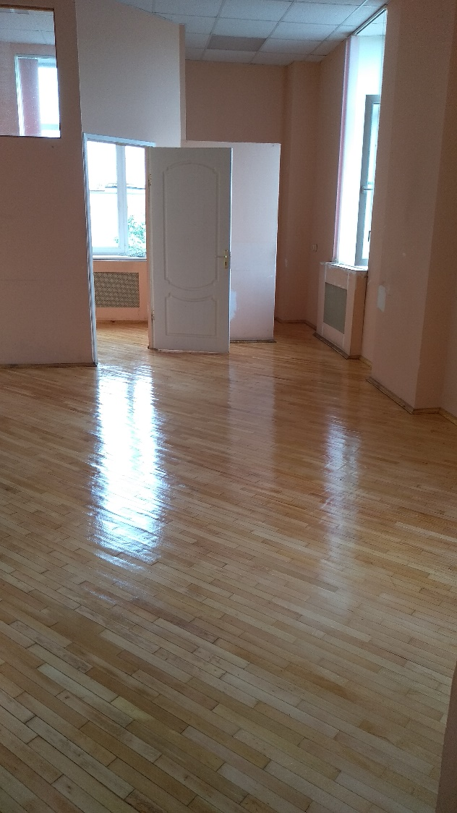
3.13. Фотографии объектов ремонта
Раздел 3. Инновационная деятельность (предпринимательская, культурная)
Ремонт аудиторий (Гастелло, 15)

Slide 74
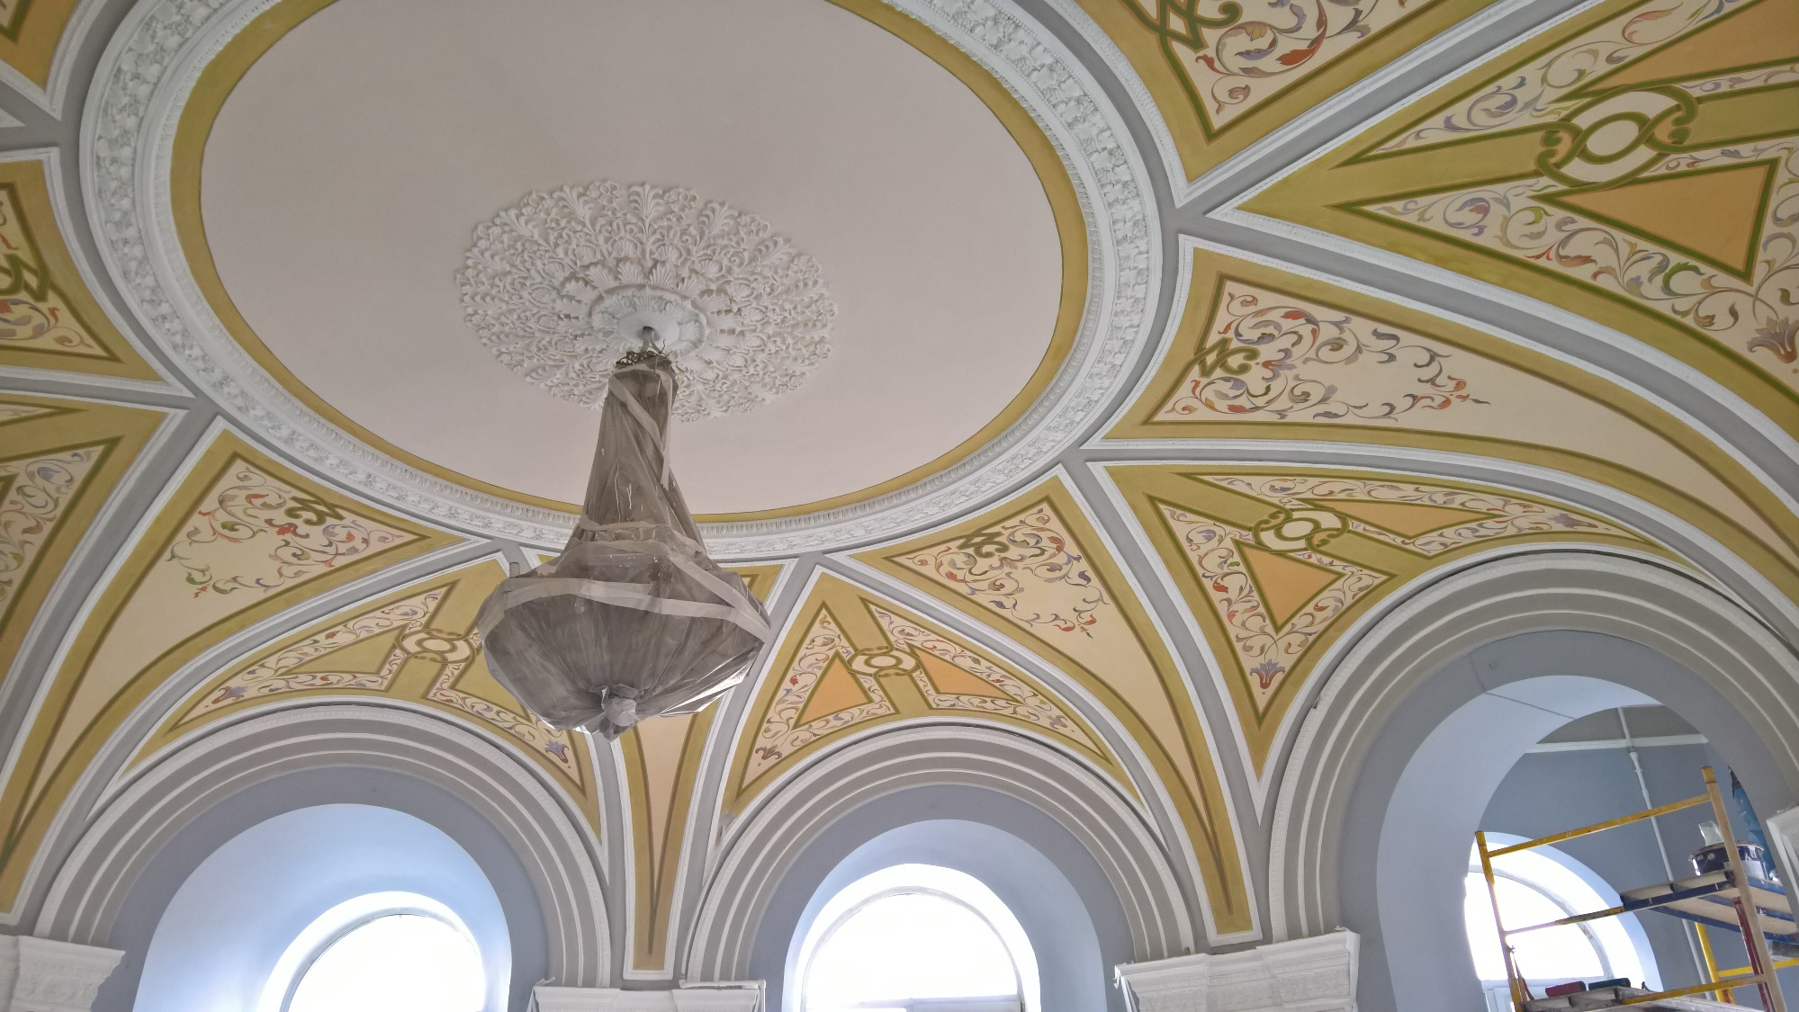
3.13. Фотографии объектов ремонта
Раздел 3. Инновационная деятельность (предпринимательская, культурная)
Ремонтные работы в пом. 53-01 (Б. Морская, 67)

Slide 75
3.14. Задачи на 2018/19 уч. год
Раздел 3. Инновационная деятельность (предпринимательская, культурная)
Активная рекламная кампания образовательной и научной деятельности ГУАП.
Улучшение показателей критериев финансовой устойчивости университета. Финансовый контроль.
Утверждение и реализация программ, проводимых в научном акселераторе «Инженерный гараж ГУАП».
Утверждение и реализация программы подготовки кадрового резерва ГУАП.
Создание центра дополнительного образования по адресу пр. Передовиков д. 13 корп. 2 (хозблок).
Разработка программ наставничества и волонтерства.

Slide 76
Спасибо за внимание

